Slide 2
مخاطرات توفان
تهيه کننده : مهران فاطمي ،دانشگاه يزد- مهر ماه1392

Slide 3
بررسی عمومی طوفان
توفان عبارت است از آشفتگي جوّي يا اختلال در فشار موجود با گستردگي توفان‌هاي تورنادو (عرض يك كيلومتر) تا گردبادهاي حجيم (عرض 2 تا 3 هزاركيلومتر) را گويند.
توفان‌ها،‌كه در نقاط مختلف دنيا به صورت گردباد، بادهاي دريايي و يا تندباد ديده مي‌شوند، ممكن است گردبادي با سرعت چرخش 100 تا 400 كيلومتر در ساعت و سرعت جابه‌جايي 50 تا 70 كيلومتر در ساعت ايجاد كنند. توفان‌ها اغلب با باران‌هاي شديد و سيل همراهند.
گردبادهاي دريايي كه از اقيانوس‌هاي مناطق حارّه منشأ مي‌گيرند قدرت تخريبي زيادي دارند. اين گردبادها در اوايل تابستان و اواخر پاييز بيشتر ديده مي‌شوند و معمولاً بين 7 تا 15 درجه عرض شمالي يا جنوبي در دو طرف خط استوا رخ مي‌دهند. در اين مناطق به طور متوسط سالانه 40 گردباد دريايي بزرگ ثبت مي‌شود.

Slide 4
در نوامبر سال 1970 كشور بنگلادش (كه در آن موقع پاكستان شرقي ناميده مي‌شد) مورد تهاجم يكي از اين گردبادهاي شديد دريايي واقع شد و اين حادثه سبب مرگ صدها هزارنفر انسان، تلفات و نابودي سنگين دامها و محصولات كشاورزي شد.
در جنوب شرق ايالات متحده آمريكا تنها يك تندباد صدها ميليون دلار خسارت وارد كرده است و در بعضي سال‌ها مجموع خسارات ناشي از بلاهاي طبيعي در اين كشور به رقم يك هزار ميليون دلار مي‌رسد.
هر ساله در دورة پنج ماهه‌اي كه از ابتداي ماه ژوئن آغاز و تا پايان نوامبر ادامه دارد، در حدود 60 جبهه هواي باران‌زاي كم فشار از ساحل غربي آفريقا به سمت ساحل شرقي آمريكاي شمالي حركت مي‌كند. تنها بعضي از اين جبهه‌ها كم فشار در انتهاي مسير خود به توفان‌هاي بزرگ، موسوم به هاريكين تبديل مي‌شوند و بيشتر آنها به صورت توفان‌هايي موسمي در غرب اقيانوس اطلس و ساحل شرقي آمريكا پديدار مي‌شوند.

Slide 5
محقّقان مي‌گويند براي تبديل يك جبهة هواي كم فشار به توفاني بزرگ، به شرايط مختلفي مانند عبور آن از آبهاي گرم، رطوبت بالاي هوا و اختلاف دماي سطح زمين با سطوح بالاتر جو نياز است. با اين حال هنوز برخي از عواملي كه به ايجاد توفان كمك مي‌كنند، ناشناخته هستند.
توفان سهمگين دريايي «هاريكين» يا توفند، گردباد شديد در اقيانوس اطلس شمالي است كه همه ساله با شدّت و ضعف‌ها و دفعات مختلف. منطقة كارائيب و سواحل جنوب شرقي آمريكا را درمي‌نوردد و مي‌تواند بادهايي با سرعت بيش از 300 كيلومتر در ساعت را ايجاد كند.
هاريكين نام خاصي است كه به گردبادهاي قوي گرمسيري در اقيانوس اطلس شمالي، شمال شرقي اقيانوس آرام در شرق خط بين‌المللي زمان و نيز اقيانوس آرام جنوبي در شرق 160 درجة طول شرقي گفته مي‌شود.

Slide 6
همين گونه گردبادهاي دريايي در ديگر نقاط نام‌هاي ديگري دارند مثلاً «تايفون» در شمال غرب اقيانوس آرام در غرب خط زمان، «گردباد شديد گرمسيري» در جنوب غربي اقيانوس آرام در غرب 160 درجة شرقي و يا در اقيانوس هند در شرق 90 درجة شرقي، «بادهاي شديد گردبادي» در شمال اقيانوس هند و «گردباد گرمسيري» در جنوب غربي اقيانوس هند.
ريشه كلمه هاريكين «هوريكان» خداي بدي‌هاي منطقه كارائيب است كه اين كلمه نيز خود از نام يك الهه قوم مايا به نام «هوراكان» گرفته شده است. به اعتقاد قوم منقرض شده مايا، هوراكان، كه يكي از خدايان آفريننده است، نفس تندش را به آب‌هاي متلاطم دميد و باعث بيرون آمدن زمين خشك از زير آب شد و به وسيله يك توفان و سيل بزرگ، انسان‌هاي جنگلي را نابود كرد.
هاريكين در هواي گرم و مرطوب شكل مي‌گيرد اما عوامل فراواني بايد دست به دست هم دهند تا يك هاريكين شكل بگيرد. يك عامل مهم در به وجود آمدن آنها، ايجاد يك منطقه كم¬فشار روي سطح وسيعي از آب گرم است. هوايي كه به سمت مركز منطقه كم‌فشارمكيده مي‌شود، درنتيجه اثرنيروي انحرافي زمين(كوريوليس)انحنا پيدا مي‌كند وبه اين ترتيب است كه درهاريكين، هوا به صورت چرخشي به حركت درمي‌آيد.

Slide 7
حرارتي كه زمان فشرده شدن آب ايجاد مي‌شود، موجب گرم شدن هوا در بخش فوقاني و افزايش فشار مي‌شود. به دليل وجود ناحية پرفشار، هوا در بخش مركزي يا «چشم» هاريكين مطلوب است. اين وضعيّت سرآغاز يك مكانيسم بازخورد است كه تا زماني كه آب گرم وجود داشته باشد و هاريكين از آن انرژي بگيرد، آن را پيوسته تشديد مي‌كند. زماني كه هاريكين از روي زمين عبور مي‌كند، بخش بزرگي از انرژي حاصل از اقيانوس، ديگر در كار نيست و ديگر بازخورد، توفان را تشديد نمي‌كند. هاريكين همچنان كه به حركت خود در روي زمين ادامه مي‌دهد، به تدريج انرژي را از دست مي‌دهد و در نهايت از بين مي‌رود.
دانشمندان توفان‌هاي‌گرمسيري وهاريكين‌ها را از يك تا پنج درجه‌بندي مي‌كنند. در هاريكين درجة يك، سرعت باد حدود120تا150كيلومتر در ساعت است اما در هاريكين درجة پنج سرعت باد تاحدود250كيلومتردرساعت يابيشتر مي‌رسد. دانشمندان معتقدند با روند گرم‌تر شدن هواي زمين و با توجّه به اين كه گرماي آب انرژي لازم براي توفان‌هاي دريايي را فراهم مي‌كند، در آينده هاريكين‌ها شدّت بيشتري خواهند يافت.

Slide 8
توفان‌هاي پيچنده يا تورنادوها مي‌توانند در هر نقطه زمين به وجود آيند، اما فراوان‌ترين محل تشكيل آنها، شرق كوه‌هاي «راكي» در ايالات متحده است. آنها يكي از پرقدرت‌ترين توفان‌ها محسوب مي‌شوند. اگر در صحرا ايجاد شوند، قدرت زيادي ندارند و تنها ماسه‌ها را با خود بلند مي‌كند كه به آن گردباد گفته مي‌شود. در آفريقا آنها را «سايمون» مي‌نامند. اگر بر روي آب تشكيل شوند «فوران‌هاي آب» ناميده مي‌شوند.
دانشمندان توفان‌هاي‌گرمسيري وهاريكين‌ها را از يك تا پنج درجه‌بندي مي‌كنند. در هاريكين درجة يك، سرعت باد حدود120تا150كيلومتر در ساعت است اما در هاريكين درجة پنج سرعت باد تاحدود250كيلومتردرساعت يابيشتر مي‌رسد. دانشمندان معتقدند با روند گرم‌تر شدن هواي زمين و با توجّه به اين كه گرماي آب انرژي لازم براي توفان‌هاي دريايي را فراهم مي‌كند، در آينده هاريكين‌ها شدّت بيشتري خواهند يافت.

Slide 9
توفان‌هاي پيچنده يا تورنادوها مي‌توانند در هر نقطه زمين به وجود آيند، اما فراوان‌ترين محل تشكيل آنها، شرق كوه‌هاي «راكي» در ايالات متحده است. آنها يكي از پرقدرت‌ترين توفان‌ها محسوب مي‌شوند. اگر در صحرا ايجاد شوند، قدرت زيادي ندارند و تنها ماسه‌ها را با خود بلند مي‌كند كه به آن گردباد گفته مي‌شود. در آفريقا آنها را «سايمون» مي‌نامند. اگر بر روي آب تشكيل شوند «فوران‌هاي آب» ناميده مي‌شوند.
مقدمه ايجاد اين توفان‌ها «توفانهاي تندري» است. توفان‌هاي تندري در هواي گرم و مرطوب ايجاد مي‌شوند و اغلب با تگرگ، بادهاي شديد و توفان‌هاي پيچنده همراهند. در عرض‌هاي پايين‌تر توفندها (هاريكين‌ها) و توفان‌هاي استوايي نيز با آنها همراه مي‌شوند. فشاركم و هواي گرم و مرطوب، شرايط را براي ايجاد توفان تندري بسيار سهمگين و نادر فراهم مي‌كند كه به نوبة خود، شرط تشكيل توفان پيچنده است. منبع انرژي توفان‌هاي تندري و پيچنده همان گرماي نهان موجود در هواي گرم و مرطوب است

Slide 10
انواع توفانها
تندر:
اين پديده از اغتشاش‌هاي كوچك مقياس منطقة برون حاره هستند. زماني ممكن است ناپايداري تودة هوا يا عوامل ديناميك سطوح بالاي جوّ‌ چنان شديد شوند كه هواي گرم و مرطوب، در منطقه‌اي محدود و به قطر حدود 10 كيلومتر، به سرعت صعود كند و رگبارها يا توفان‌هاي گرد و غبار شديدي را به وجود آورد. اين سيستم‌هاي چرخشي را «تندر» مي‌نامند.
اين سيستم‌هاي كوچك مقياس، علاوه بر بارش شديد، رعد و برق نيز ايجاد مي‌كنند و اگر شديد باشند، «توفند» به وجود مي‌آورند

Slide 11
1-1-تندر، مراحل رشد و انواع آن:
تندر، صدايي است كه همراه با درخشش برق در آسمان پديد مي‌آيد و علت صداي آن تخليه الكتريكي مي‌باشد. معمولاً رعد بعداز برق به گوش مي‌رسد كه دليل آن اختلاف سرعت سير صدا نسبت به نور در هواست. تندرها معمولاً براثر گرم شدن زياد سطح زمين، در داخل توده‌هاي هوا يا در جبهه‌هاي هوا، به ويژه در جبهة سرد، به وجود مي‌آيند.
در تندرهاي تودة هوا، اگرچه گرم شدن سطح زمين نقش عمده‌اي دارد، وجود يك مكانيسم صعود، هرچند بسيار ضعيف، در سطح بالا ضروري است تا اثر ناپايداري طبقات پايين جوّ را تكميل و تقويت كند.
تندرهاي تودة هوا، در زمستان براثر عبور هواي سرد قطبي برروي درياهاي گرم و در تابستان به علت تابش شديد خورشيد برروي خشكي‌ها ايجاد مي‌شوند.

Slide 12
اين نوع تندرها، در دامنه آفتابگير كوهستان‌ها هم، براثر همرفت دامنه‌اي، در بهار به وجود مي‌آيند. كوچك‌ترين واحد تندر يك سلول همرفتي است. در هر منطقه، معمولاً تعداد زيادي از اين نوع سلول‌ها، هم زمان يا پشت سرهم، تشكيل مي‌شوند.
هر سلول همرفت در طول عمر خود سه مرحلة متوالي انباشتگي، بلوغ و مرگ را طي مي‌كند. در هر دو نوع تندر بايد توده هواي گرم و مرطوب با رطوبت نسبي بيش از 75 درصد و ناپايداري كافي وجود داشته باشد.
ارتفاع سطح تراكم نيز بايد آنقدر پايين باشد كه ضخامت لاية ابر به بيش از 3000 متر برسد. پايين بودن سطح تراكم به اين جهت است كه از طريق فرايند تراكم، مقدار زيادي انرژي آزاد مي‌شود و «سلول» را تقويت مي‌كند. بيشتر انرژي جنبشي سلول از اين طريق تأمين مي‌شود. شكل 5ـ1 مراحل رشد يك تندر را نشان مي‌دهد.

Slide 13
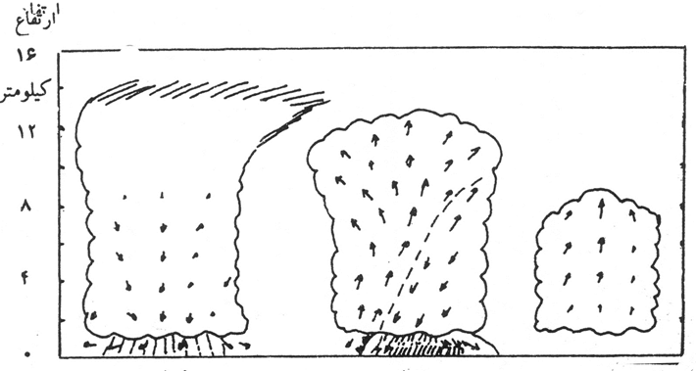
شكل 5ـ1ـ مراحل رشد يك تندر (سلول‌هاي همرفت).
پيكان‌ها حركت هوا را نشان مي‌دهند. الف) مرحلة انباشتگي؛ ب) مرحلة بلوغ (در اين مرحله جبهة سرد روي زمين مشخص شده است)؛ ج) مرحلة ميرايي (اوليور، فيربريج ، 1987 به نقل از كاوياني و عليجاني، 1382).

Slide 14
در مرحلة انباشتگي، ابرهاي كومولوس تشكيل مي‌شوند. اين ابرها به تدريج به ابر بزرگتري با ابعاد 2 تا 8 كيلومتر تبديل مي‌شوند. فشار سطح زمين، در مدت 5 تا 15 دقيقه، چندين هكتوپاسكال كاهش مي‌يابد. تودة هوا در سطح زمين چرخش همگرا پيدا مي‌كند و در نتيجه، به تدريج در تمام طول لايه تروپوسفر جوّ صعود مي‌كند. سرعت اين صعود به تدريج افزايش مي‌يابد و به 15 متر بر ثانيه هم مي‌رسد (5ـ1 الف).
تشكيل ابر پس از سطح تراكم آغاز مي‌شود. در زير سطح با دماي صفر درجه، قطرات آب و بالاي آن بلورهاي يخ تشكيل مي‌شوند. قطرات آب يا بلورهاي يخ به تدريج رشد مي‌كنند و به اندازه‌اي مي‌رسند كه سرانجام با سرعت حدود 8 متر در ثانيه نزول مي‌كنند. اگر سرعت نزول قطرات كمتر از سرعت صعود ابر باشد، قطرات آب و بلورهاي يخ در جوّ بالا و پايين حركت كرده، به هم برخورد مي‌كنند.

Slide 15
بارش، رعد و برق و حركت نزولي، در مرحلة بلوغ، به حدّاكثر خود مي‌رسند. در اين هواي نزولي، دما براثر تبخير مقداري از بارش، كاهش مي‌يابد، به طوري كه پس از پخش هوا در سطح زمين، جبهة نسبتاً سردي را ايجاد مي‌كند. در بيشتر موارد، رطوبت نسبي هوا در اين مرحله 100 درصد است كه گاهي ناگهان كاهش پيدا مي‌كند و جريان باران نيز در قسمتي از سلول قطع مي‌شود. حركت صعودي در مرحلة بلوغ تا آنجا كاهش مي‌يابد كه در پايان اين مرحله به صفر مي‌رسد (شكل 5ـ1ب).
اين عمل تا آنجا ادامه مي‌يابد كه اولاً قطرات و بلورها درشت‌تر مي‌شوند و ثانياً بار الكتريكي منفي در قطرات و بلورهاي پايين ابر و بار مثبت در قطرات و بلورهاي ريز بالاي ابر متراكم مي‌شود. ايجاد دو قطب الكتريكي منفي و مثبت، جريان الكتريسيته برقرار مي‌كند كه به رعد و برق مي‌انجامد. در طول اين مدّت، با تراكم بخار آب، بيشتر قطرات آب و بلورهاي يخ چنان رشد مي‌كنند كه براثر سنگيني وزن خود سقوط كرده، سبب بارش مي‌شوند. شروع بارش آغاز مرحلة بلوغ را خبر مي‌دهد.

Slide 16
1ـ2ـ پديده الكتريكي تندرها
زمين جسمي است با بار الكتريكي منفي. حوزة الكتريكي زمين در حوالي سطح آن قوي است و با افزايش ارتفاع تا سطح استراتوسفر، به تدريج كاهش مي‌پذيرد. رخداد فرايندهاي بسيار در سطح زمين شدت حوزة الكتريكي زمين را تغيير مي‌دهد.
در ابرهاي كومولوسِ تندرزا نيز بار الكتريكي وجود دارد كه علت وجودي آن را هنوز كاملاً نشناخته‌اند.
نظريه‌هاي مختلفي براي تبيين علّت باردار شدن ابرها ارائه شده است كه از جملة آنها مي‌توان نظريه‌هاي «متلاشي شدن قطرات درشت» ، «گير افتادن يون‌هاي مثبت و منفي هوا به وسيله قطره‌هاي باران و ذرات يخ» و «برخورد بين ذرات يخ در دماهاي مختلف» را نام برد.

Slide 17
مرگ سلول همرفت با قطع حركت صعودي آن آغاز مي‌شود. قطع حركت صعودي با عدم ورود حرارت و رطوبت به قلمرو تندر همراه است. قطع رطوبت، كاهش حركت نزولي را نيز به همراه دارد. سپس مقدار بارش و نيز وسعت منطقه بارش در سطح زمين كمتر شده، دماي سلول به دماي محيط نزديك مي‌شود و وجود خود را از دست مي‌دهد. بدين ترتيب، سلول از بين مي‌رود و تنها چند طبقه ابر از آن باقي مي‌ماند (شكل 5ـ1 ج).
عمر متوسط يك سلول همرفت حدود نيم ساعت است. زماني كه سلول‌هاي متعددي در يك جا تشكيل شوند، عمر همة آنها ممكن است به چندين ساعت برسد. در اين صورت، سلول‌ها پشت سر هم ايجاد مي‌شوند و در جهت باد حركت مي‌كنند. به اين ترتيب، ممكن است مجموعه سلول‌ها صدها كيلومتر حركت كند.

Slide 18
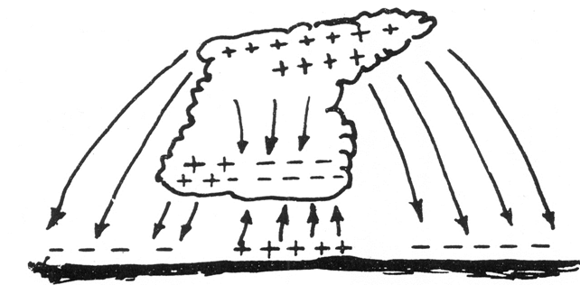
طبق نظرية سيمپسون قطرات بزرگ شناور كه در جريان صعود هواي درون ابر قرار دارند، براثر برخورد به يكديگر متلاشي و باعث ايجاد ذرّات ريز مي‌شوند. اين ذرّات براثر ضربه‌هاي ناشي از تصادم، بار الكتريكي پيدا مي‌كنند، به طوري كه ذرّات ريزتر داراي بار مثبت و ذرّات درشت‌تر داراي بار منفي مي‌شوند. ذرّات ريز حاصل در جريان هواي صعودي به بالاي ابر منتقل شده، بيشتر بخش بالايي ابر بار مثبت پيدا مي‌كند، در صورتي كه در قسمت‌هاي پاييني ابر، برعكس. بار الكتريكي
منفي ايجاد مي‌شود. در اين حال،
سطح زمين نيز براثر القاي الكتريكي،
بار مثبت پيدا مي‌كند (شكل 5ـ2).

Slide 19
تندرهاي جبهه‌اي كه معمولاً در نزديكي و جلوي جبهة سرد ايجاد مي‌شوند، شديدتر از تندرهاي توده هوا هستند؛ زيرا در محل جبهه‌ها، سطح زمين به علت آسمان صاف جلوي جبهة سرد بسيار گرم مي‌شود و در جوّ نزديك به سطح زمين نيز مكانيسم صعود در مقياس همديدي وجود دارد.
از طرف ديگر، چون با افزايش ارتفاع، سرعت باد نيز افزايش مي‌يابد، ابرهاي كومولوس ايجاد شده به جلو رانده مي‌شوند و بارش نيز در قسمت پيشين سلول همرفتي، و نه در داخل آن، رخ مي‌دهد؛ بنابراين، بارش از حركت صعودي هوا نمي‌كاهد و در نتيجه، هم بر حركت صعودي افزوده مي‌شود (كه گاه به 100 كيلومتر در ساعت مي‌رسد) و هم عمر تندر طولاني مي‌شود.
حركت صعودي به قدري شديد است كه ابرهاي كومولونيمبوس تا كيلومترها در استراتوسفر نفوذ مي‌كنند. در لايه‌هاي پايين تندر (حدود 3 تا 6 كيلومتر) جريان هواي خشك برقرار است. در ايالات متحده اين هواي خشك كه از گرم‌باد كوه‌هاي راكي ناشي مي‌شود، باعث تبخير مقداري از بارش و نيز سرد شدن هوا مي‌شود. اين سرد شدن آنقدر هست كه اثر گرم شدگي ناشي از نزول بي‌دررو هوا را خنثي كند.

Slide 20
هواي نزولي در جوّ نزديك سطح زمين، جبهة سرد توفاني ايجاد مي‌كند. تندرهاي جبهه‌اي معمولاً جلوي جبهة سرد و در هواي گرم خط‌هايي به موازات جبهة سرد تشكيل مي‌دهند كه آنها را خط تندر مي‌نامند. چنين خطي گاه به طرف شمال جبهة گرم نيز ادامه مي‌يابد.
با تشكيل بار الكتريكي متفاوت در ابر، امكان تخليه آن در نقاطي كه تفاوت بارالكتريكي وجود دارد ايجاد مي‌شود. اين تخليه الكتريكي مي‌تواند در درون ابر، بين ابر و سطح زمين و بين ابرهاي مختلف كه در مجاورت يكديگر قرار دارند انجام گيرد.
تخلية الكتريكي با برق (آذرخش) همراه است و در اين حال، گرماي شديد حاصل از تخلية الكتريكي مي‌تواند به ايجاد امواج صوتي انفجارمانندي (رعد) بينجامد كه صداي آن معمولاً در فاصله‌هاي 10 تا 15 كيلومتر، و در موارد استثنايي، تا 30 و حتي تا 50 كيلومتر شنيده مي‌شود (كاوياني و عليجاني، 1382).

Slide 21
2ـ2ـ توفند (ترنادو)
توفان كوچك قيفي‌شكل با باد شديد در سطح زمين و ابر كومولو‌نيمبوس در سطح بالا را توفند گويند. اندازه واقعي توفندها در سطح زمين حدود يك كيلومتر و اغلب آنها در هواي بسيار ناپايدار و جلوي جبهة سرد تشكيل مي‌شوند. همچنين ترنادو ممكن است به صورت زير تعريف شود.
1ـ در آفريقا به توفان‌هاي شديدي گفته مي‌شود كه همراه با رعد و برق‌هاي شديد و ناگهاني است، و باران‌هاي سيل‌آساي آن به كشاورزي خسارت وارد مي‌كند. اين ترنادوها براثر برخورد توده‌هاي هواي گرم و مرطوب موسمي جنوب غربي با بادهاي شمال‌شرقي هارماتان با منشأ صحرايي به وجود مي‌آيند. سرعت اين ترنادوها گاهي به 320 كيلومتر در ساعت مي‌رسد.
2ـ به گردبادهاي شديد كه در مساحت كم رخ مي‌دهد و قطر آنها حدود 400 متر است نيز گفته مي‌شود. اين گردبادها شرق كوه‌هاي راكي و جلگه مي‌سي‌سي‌پي را تحت تأثير خود قرار مي‌دهد. اين گردبادها حاصل برخورد هواي گرم و مرطوب خليج مكزيك با هواي سرد و خشك شمالي است. سرعت اين گردبادها بين 32 تا 64 كيلومتر در ساعت است. وزش اين گردباد با رعد و برق همراه است و فصل وزش آن اغلب بهار و اوايل تابستان مي‌باشد. اين گردبادخسارات شديدي را به ‌همراه ‌دارد (جوانمردوآسيايي، 1383).

Slide 22
گاه حركت صعودي در داخل ابر تندرزا در نقاط خاصي بسيار شديد مي‌شود، به طوري كه در اين موارد، هوا با سرعت خيلي زياد (حدود 50 كيلومتر در ساعت) به دور مركز كم فشار حركت سيكلوني انجام مي‌دهد و صعود مي‌كند. در اين صورت، ابرهاي قيفي‌شكل به وجود مي‌آيند كه پاية آن برسطح زمين واقع است. هرچند قطر اين «قيف» كه به سرعت حركت مي‌كند از 500 متر بيشتر نيست، اثر تخريبي آن بسيار زياد است و گاه ممكن است خانه‌اي را كاملاً از جا بركنده، منهدم كند.
فراوان‌ترين منطقه توليد توفند در دنيا، نواحي مركزي ايالات متحده است كه در آنجا هواي گرم و مرطوب خليج مكزيك درجوّ نزديك به سطح زمين و رودباد جنوبي واقع در طبقات مياني جوّ همراه با هواي خشك و نيز رودبادِ بادهاي غربي در سطوح بالاي جوّ، هر سه باهم و جود دارند، اين شرايط به ويژه در بهار و تابستان فراهم مي‌شود (كاوياني و عليجاني، 1382).

Slide 23
ترنادوها بيشتر حوادث محلي هستند و اغلب در گروه‌هاي همراه با تندرهاي شديد قرار مي‌گيرند. به عبارت ديگر يك ترنادو، ستوني از هواي به شدت چرخندة باريك است، قطر متوسط آن 100 متر بوده كه به طرف زمين گسترش مي‌يابد. آنها به وضوح به وسيله يك ابر قيفي شكل كه به نظر مي‌رسد از پاية ابر آويزان است، مشخص مي‌شود. بزرگ‌ترين مخاطره، زماني به وجود مي‌آيد كه ابر قيفي با زمين تماس پيدا كرده و برخي از قوي‌ترين گراديان‌هاي فشار افقي مشاهده شده در طبيعت را ايجاد كند. بيشتر ترنادوها عمر كوتاه، مسير تخريبي محدود و به ندرت بيشتر از نيم كيلومتر عرض و بيست و پنج كيلومتر طول دارند. بيشتر ترنادوها در هواي گرم و مرطوب و درست در پيشاني يك جبهة سرد قوي زماني كه در مقابل توده‌هاي هوايي كه داراي گرماي نهان هستند، تشكيل مي‌شوند و يك ناحية كم فشار را در مجاورت زمين ايجاد مي‌كنند.
بيشتر ترنادوها عمر كوتاه، مسير تخريبي محدود و به ندرت بيشتر از نيم كيلومتر عرض و بيست و پنج كيلومتر طول دارند. بيشتر ترنادوها در هواي گرم و مرطوب و درست در پيشاني يك جبهة سرد قوي زماني كه در مقابل توده‌هاي هوايي كه داراي گرماي نهان هستند، تشكيل مي‌شوند و يك ناحية كم فشار را در مجاورت زمين ايجاد مي‌كنند. اغلب حضور آنها را مي‌توان به خوبي تشخيص داد چون در زير ابرهاي توفاني وجود دارند، برخي اوقات همراه تگرگ و بادهاي سطحي قوي خواهند بود كه براي چندين ساعت مي‌توانند دوام داشته باشند. خسارت ترنادو بيشتر در زمان و مكان متمركز مي‌شود.

Slide 24
بيش از نيمي از تمام ترنادوهاي ايالات متحده آمريكا در طي ماه‌هاي آوريل تا ژوئيه گسترش مي‌يابند و بعداز انقلاب تابستاني كاهش مي‌يابند. ايالات متحده آمريكا بيشترين خسارت از ترنادو را در دنيا در امتداد (ترنادوي آلي ) منطقه‌اي از تكزاس كه از راه كانزاس و اُكلاهما تا كانادا گسترش مي‌يابند، دارد. بيشترين رخداد ترنادو در مركز اُكلاهما جايي كه به تقريب در هر سال ده ترنادو را تجربه مي‌كند، قرار دارد. بزرگ‌ترين سانحة ترنادوي ثبت شده در ايالات متحده آمريكا مشهور به ترنادوي سه ايالت در مارس 1925 بود. خسارات وارده بر سه ايالات نيمة غربي كه با اين توفان‌ درگير بوده، شامل 695 كشته، بيش از 2000 مجروح و معادل 40 ميليون دلار خسارت به ارزش سال 1964 بود. اين تلفات حاصل اجتماع عوامل طبيعي مانند سرعت زياد باد در زمين كه به 30 متر برثانيه مي‌رسيد، تركيب طولاني و پهن مسير و عوامل انساني شامل عدم وجود هشداردهي و عدم استحكام كافي خانه‌ها در برابر توفان بود.
همچنين در كشور بنگلادش ترنادوهاي خطرناك وجود دارند به طوري كه در توفان ماه مه 1989 در اين كشور بيش از 800 نفر را كشت. در سال 1996 در منطقه تنگيل ترنادويي 700 نفر را كشته و تقريباً 1700 خانه را ويران كرد (پاول ، 1997). اين ميزان مرگ و مير زياد به عوامل مختلفي از قبيل تراكم زياد جمعيت، ساختار ضعيف ساختمان‌ها، عدم وجود يك سيستم آمادگي و هشداردهي، كمبود امكانات پزشكي و فقدان يك سيستم حمل و نقل سريع كه آسيب‌ديدگان را به بيمارستان برساند، ارتباط داشته است (محمدي، 1387).

Slide 25
2ـ3ـ توفان‌هاي تندري و رعدو برق
توفان تندري يكي از اولين پديده‌هاي هواشناسي است كه توجّه بشر را به خود جلب كرده است. توفان تندري، توفاني از تگرگ و يا باران است كه همراه با صداي رعد و درخشش برق در آسمان مي‌باشد. اين توفان بيشتر در نواحي استوايي و مداري كه هوا گرم و مرطوب است، ديده مي‌شود. ابرهاي اين توفان از نوع كومولونيمبوس (cb مي‌باشد. اين توفان‌ها با عبور جبهة‌ سرد همراه هستند (جوانمرد و آسيايي، 1383).
توفان تندري پديدة الكتريكي است كه ممكن است در مقياس محلي يا متوسط و همچنين در مقياس همديدي (سينوپتيك) در جوّ رخ دهد. طبق تعريف سازمان هواشناسي جهاني، اين پديده شامل يك يا چند تخلية الكتريكي ناگهاني است كه توسط جرقه نوراني با صداي غرش رعد (تندر) ظاهر مي‌شود. تندر صدايي است كه براثر گرمايش سريع هوا تا دماي 8 الي 33 هزار درجه سلسيوس در محل يا انبساط بسيار شديد هوا ايجاد مي‌شود.

Slide 26
اين امواج صوتي در تمام جهات پخش مي‌شوند و سرعت آنها 340 متر برثانيه است و معمولاً تا 30 كيلومتري از محل تخليه شنيده مي‌شوند. با توجّه به اين كه سرعت نور حادث درا ين تخليه الكتريكي 108 3 متر بر ثانيه است، گاهي ديدبان قادر است پديده برق را از فاصله 150 كيلومتري تشخيص دهد. پس تأخير قابل ملاحظه‌اي بين ديدن برق و شنيدن رعد به علت اختلاف سرعت نور و صوت وجود دارد. معمولاً همراه رعد و برق بادهاي بسيارقوي و باران‌هاي سيل‌آسا ديده مي‌شود كه دليل وجود مقدار زيادي انرژي است كه به هنگام وقوع رعد و برق در جوّ آزاد مي‌شود. اين انرژي از آزاد شدن گرماي نهان كه در زمان ميعان بخارآب حاصل مي‌شود، به دست مي‌آيد. بخشي ازاين انرژي به صورت انرژي جنبشي و به شكل بادهاي شديد ظاهر مي‌شود.
هوا در حالت عادي داراي رسانايي بسيار ضعيفي است ولي در داخل ابركومه‌اي بارا كه رعد و برق ايجاد مي‌شود، در لحظاتي بسيار كوتاه هوا كاملاً رسانا مي‌شود و اختلاف پتانسيل ايجاد شده با ميزان رطوبت رابطة مستقيم دارد. همراه با رعد و برق غالباً رگبارباران، رگبار برف، گلوله‌هاي يخي و تگرگ ديده مي‌شود. اختلاف پتانسيل زياد بين دو نقطه در ابرها زماني توسعه مي‌يابد كه بارهاي الكتريكي مثبت و منفي جدا ازهم شكل مي‌گيرند. اصولاً خارجي‌ترين سطح قطرات آب را بارهاي الكتريكي منفي مي‌پوشانند، در حالي كه درست در زير اين پوسته بارهاي الكتريكي مثبت جمع مي‌شوند.

Slide 27
به هنگام توفان شديد، در ابرها حركات قائم بسيار سريعي ايجاد مي‌شود كه اين امر سبب به وجود آمدن نيروي مالشي و برداشته شدن پوستة خارجي قطرات آب مي‌شود. به طوري كه در مرحلة اول زندگي سلول توفان تندري، بارهاي مجزا به تدريج شكل مي‌گيرند. اين بارهاي مجزا زماني كه آب اَبَر سرد داخل ابر به بلور يخ تبديل مي‌شود يا هنگامي كه بلورهاي يخ ذوب مي‌شوند نيز به وجود مي‌آيند. به طور كلي بارهاي الكتريكي مثبت در قسمت بالاي ابر و بارهاي الكتريكي منفي در ناحية مركزي و پايين ابر متمركز مي‌شوند. در زير ناحيه‌اي كه داراي بار الكتريكي منفي است، اغلب و به طور موضعي ناحيه‌اي با بار الكتريكي مثبت دوم هم به وجود مي‌آيد.
توفان تندري گاهي در فاصلة افقي به ابعاد بيش از 50 كيلومتر گسترش مي‌يابد. زندگي سلول توفان تندري را مي‌توان به سه مرحله تقسيم كرد:
الف) مرحلة رشد
ب) مرحلة بلوغ
ج) مرحلة از بين رفتن.

Slide 28
در مرحلة اول حركات غالب داخل سلول ابر، رو به بالاست و در مرحلة دوم كه معمولاً با آغاز بارش رگباري همراه است. در قسمت جلوي سلول ابر، حركات قائم رو به پايين و در قسمت عقب رو به بالاست و در نهايت در مرحلة از بين رفتن، كليه حركات غالب رو به پايين است. در بعضي مواقع سرعت قائم در داخل ابرهاي كومه‌اي بارا ( cb به 10 تا 20 متر برثانيه مي‌رسد. توفان تندري ممكن است به طور محلي در داخل يك تودة هوا تشكيل شود يا به هنگام عبور جبهة سرد از منطقه ديده شود.
شرايط تشكيل توفان تندري به صورت زير است:
1ـ هواي مرطوب در عمق قابل ملاحظه‌اي از جوّ موجود باشد.
2ـ وضع كلي هوا ناپايدار باشد تا هواي مرطوب كاملاً صعود كند.
3ـ ساز و كار صعود مناسب و قوي وجود داشته باشد.

Slide 29
ساز و كارهاي تشكيل و تشديد صعود هواي مرطوب شامل ناهمواري‌هاي زمين، گرم شدن محلي، صعود كوهستاني، همگرايي يا صعود جبهه‌اي يا تركيبي از آنها مي‌شود. به هر حال هواي مرطوب در جوّي ناپايدار به هر طريقي كه مجبور به صعود شود، ابرهاي كومه‌اي ضخيم و احتمالاً رگبار و رعد و برق ايجاد مي‌شود (كمالي و همكاران، 1388).
توفان تندري، توفاني كه در آن جريان‌هاي قوي هوا به سمت بالا وجود دارد، كه ابرهاي كومولونيمبوس را به خوبي گسترش و تشكيل مي‌دهند، از اين ابرها رگبارهاي شديد، شايد همراه با تگرگ فرو مي‌ريزند. اولين شرط لازم براي توسعة يك توفان تندري، ذخيرة كافي رطوبت است تا ابرهاي كومولونيمبوس تشكيل شوند. شرط ديگر، كاهش زياد عمودي دماست براي اين كه در آنجا يك جريان قوي هوا در سمت بالاي ابر به عمق حداقل 3000 متر ايجاد شود. توفان‌هاي تندري در نواحي استوايي به مراتب بيشتر و شديدتر از عرض‌هاي جغرافيايي ميانه و بالا هستند چون در آن نواحي، اولاً ذخيره زياد رطوبت وجود دارد، ثانياً گرماي شديد، كاهش عمودي زياد دما را ايجاد مي‌كند كه موجب جابه‌جايي جريان‌هاي شديد مي‌شود كه با رطوبت كافي ابرهاي كومولونيمبوس تندري (شكل 5ـ3) را ايجاد مي‌كند (محمدي، 1384).

Slide 30
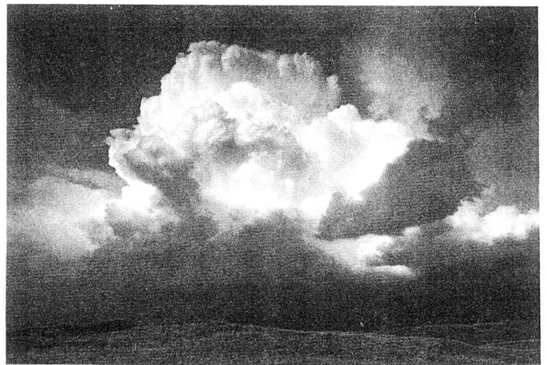

Slide 31
به دليل اهميّت اين نوع توفان‌هاي كوتاه‌مدّت و پيش‌بيني آنها، بررسي‌هايي در زمينه مكانيسم تشكيل و رشد آنها در كشورهاي مختلف انجام شده است. در يونان با استفاده از روش‌هاي آماري و آزمون انواع شاخص‌هاي ناپايداري در چند منطقه از اين كشور سعي بر به دست آوردن نتايج مطلوب و استفاده از اين شاخص‌ها در پيش‌بيني هواشناسي شده است (ماريناكي و همكاران، 2006). مطالعه‌اي كه در كشور ايسلند بر روي فراواني اين توفان‌ها انجام شده نشان مي‌دهد كه رخداد اين توفان‌ها بيشتر در زمستان است.
زماني كه تودة هواي قطبي برروي درياهاي گرم در جهت ايسلند حركت مي‌كند (اولافاسون و همكاران، 2004). آدام و همكاران (1999) توسعة توفان‌هاي تندري در آفريقاي جنوبي را ناشي از گراديان شديد دما و فشار و دماي نقطة شبنم مي‌دانند و با استفاده از تحليل ميان‌مقياس داده‌هاي راداري مي‌توان زمان واقعي توسعه و جابه‌جايي آنها را پيش‌بيني كرد.

Slide 32
كالو و پاسكال (2005) با استفاده از مدل‌ها و طرح‌ها، توفان‌هاي همرفتي درياي مديترانه را بررسي كردند. آنها فراواني توفان‌هاي تندري را در منطقه كاتالونيا در اواخر بهار و تابستان را به كوهستان محلي و تأثيرات دريايي نسبت داده و نقش كوهستان را در ايجاد منطقة همگرايي محلي و كاناليزه كردن نسيم‌هاي دريا كه باعث افزايش رطوبت در لايه پاييني جوّ اين منطقه مي‌شود موجب فراواني توفان‌هاي تندري در اين ناحيه مي‌دانند.
در ايران نيز بررسي‌هايي در زمينه سيستم‌هايي كه با رعد و برق همراهند انجام شده است. حسيني (1379) همجواري كوير خشك و صاف بودن هوا، افزايش تابش خورشيدي و همچنين حاكميّت هواي سرد قبل از عبور جبهة سرد را باعث ايجاد خط ناپايداري برروي تهران مي‌داند كه اين خط ناپايداري موجب توسعة ابرهاي كومه‌اي بارا شده كه معمولاً اين ابرها با توفان‌هاي تندري و رگبار همراه است.
اميني (1379) با بررسي انرژي پتانسيل در دسترس يك سيستم همرفتي نشان مي‌دهد كه در مكان‌هاي مرطوب آزاد شدن انرژي پتانسيل نسبت به حالت خشك بيشتر است و مقداري از آن به انرژي جنبشي تبديل مي‌شود كه درصد بيشتر آن به صورت گرماي نهان است زيرا به جاي مصرف در جهت مؤلفه‌هاي افقي باد در جهت افزايش سرعت قائم، توليد ابر و ايجاد بارش استفاده مي‌شود.

Slide 33
عبدمنافي (1383) در بررسي ريزش تگرگ در منطقه تهران با بررسي تغييرات باد با ارتفاع و محاسبه شاخص‌هاي ناپايداري و همچنين تحليل همديدي به اين نتيجه رسيده است كه اين پديده بر اثر ناپايداري همرفتي تودة هوا و يا براثر عبور جبهة سرد ايجاد مي‌شود.
قندهاري (1385) با استفاده از مدل 5MM بارش‌هاي رگباري شديد را شبيه‌سازي كرده و نفوذ زبانة پرفشار و گرم آفريقا بر روي جنوب غرب كشور را دليل بارش‌هاي رگباري شديد در منطقه مي‌داند
حدّاكثر توفان‌هاي تندري در جنوب غرب كشور در دوره سرد سال رخ مي‌دهد كه هم زمان با ورود سيستم‌هاي باران‌زا در اين منطقه است. اين سيستم‌ها در برخورد با موانع فيزيكي منطقه، موجب صعود اجباري و ناپايداري همرفتي مي‌شود كه در شدت اين توفان‌ها تأثير مي‌گذارد به طوري كه بيشترين فراواني توفان‌هاي همراه با رعد و برق در مناطق كوهستاني جنوب غرب كشور مشاهده مي‌شود. همچنين دسترسي به هواي گرم و مرطوب درياهاي جنوب ايران، موجب تقويت سيستم‌هاي ورودي به اين منطقه مي‌شود. وجود رطوبت و گرماي كافي در جلوي جبهة سرد موجب ايجاد خط تُندر شده كه بارش‌هاي ناشي از اين توفان‌ها باعث ايجاد خسارت‌هاي زيادي در اين منطقه از كشور مي‌شود.

Slide 34
يكي از عوامل مهم جوّي براي تشخيص شدت ناپايداري‌ها و در نتيجه نوع توفان‌هاي همراه با رعد و برق، استفاده از شاخص ناپايداري ويتينگ (Ki) است. اين شاخص فقط به منظور توفان‌هاي رعد و برق توده‌هاي هوا به كار گرفته مي‌شود، نه توفان‌هاي حاصل از جبهة سرد. شاخص ويتينگ از رابطه زير به دست مي‌آيد:
در رابطه بالا، T دما و Td دماي نقطه شبنم در ترازهاي مختلف جوّ است.
معمولاً با تجربه ثابت شده است كه اگر مقدار Ki از عدد 20 كمتر باشد توفان‌هاي تودة هوا ايجاد نمي‌شود. در صورتي كه اگر مقدار اين شاخص به 35 برسد شدت توفان رعد و برق زياد مي‌شود. همگرايي در لايه زيرين جوّ خود سبب افزايش بسامد (فركانس) توفان‌ها شد. در صورتي كه واگرايي از ميزان بسامد آن مي‌كاهد. مقدار Ki را مي‌توان طبق جدول 5ـ1 مورد بررسي قرار داد و احتمال توفان‌ها را به دست آورد (قائمي و عدل، 1371).

Slide 35
بيشتر از40 | 36-40 | 31-35 | 26-30 | 21-25 | 15-20 | كمتراز15 | ارزشKi
نزديك به 100 | 80ـ90 | 60-80 | 40-60 | 20-40 | كمتراز20 | 5 | احتمال وقوع توفان‌هاي رعد و برق به درصد
جدول 5ـ1ـ تشخيص شرايط ناپايداري جوّ براساس شاخص
K i )قائمي و عدل، 1371)

Slide 36
2ـ4ـ توفان‌هاي تگرگ و آذرخش
در بررسي تشكيل تگرگ دو مسئله مطرح مي‌شود ـ مسئله فيزيك ابر در مورد رشد دانه‌هاي تگرگي، و مطالعة همديدي ـ ترموديناميكي شرايطي كه توفان‌هاي تگرگ را توليد مي‌كنند. تعداد كمي از توفان‌هاي تندري تگرگي به زمين مي‌رسند و بسياري از آنها، حتي در مناسب‌ترين قسمت ابر، بدون تگرگ هستند. به علاوه، توزيع نامعمول جغرافيايي فراواني تگرگ وجود دارد؛ مثلاً در ايالات متحده فراواني تگرگ در دشت‌هاي بزرگ و منطقة كوه‌هاي راكي، نسبت به غرب ميانه، جنوب و شرق، 4 تا 8 برابر است، حتي اگر فراواني توفان‌هاي تندري در مناطق اخير 2 تا 3 برابر مناطق اول باشد.
از نظر فيزيكي ديده مي‌شود كه دانه تگرگ از طريق برخورد و هماميزي قطره‌هاي آب زيرسرد با نوعي گويچة يخ تشكيل مي‌شود. فهم اين نكته كه ريزقطره‌اي مدتي درون ابر زيرسرد باقي بماند چگونه اندوده‌اي از يخ مي‌تواند به دور آن انبار شود، چندان دشوار نيست. مي‌بينيم كه همين امر در مورد بدنة اجسام ديگر مانند هواپيماها و روي قلّه‌هاي كوه رخ مي‌دهد. منطقي است كه جريان‌هايِ هوايي بالاسوي ابر مي‌توانند دانه‌ها را در ترازهاي دماي زيرانجماد به مدت زمان طولاني نگه دارند. اما، كاملاً روشن نيست كه چگونه گويچة آغازي تشكيل و به دانة نسبتاً بزرگي تبديل مي‌شود. گويچه‌هاي برف معمولاً درون ابرهاي كومه‌اي انبوه در آغاز بارش و مرحله‌هاي بعدي در تراز انجماد يا تا حدودي بالاي آن مشاهده مي‌شود. در بيشتر موارد، به زير تراز انجماد فرومي‌افتد و بيش از آن كه رشد زيادي كند، ذوب مي‌شود.

Slide 37
براي تشكيل دانه‌هاي تگرگ، ظاهراً منشأ گويچه‌ها يا بايد در ارتفاعي بالاتر از ارتفاعي باشد كه معمولاً مشاهده مي‌شود، يا هوا جريان‌هاي بالاسوي شديدغيرعادي در ترازهاي زيرانجماد منشأ آنها باشند. هر دو شرط، متضمن استقرار موقّتي ابر در بخشهاي زيرسرد به مدّتي طولاني است و انبارش قابل ملاحظه يخ را ميسر مي‌سازند.
زماني كه دانه‌هاي تگرگ را جمع‌آوري و در آنها به دقّت توجّه مي‌كنيم، غالباً مشخصه‌اي درآنها مشاهده مي‌شود كه عبارت است از سيستمي از لايه‌ها يا پوسته‌هاي متوالي يخ و حاكي از اين نكته است كه اين سنگ‌ها يك رشته دوره‌هاي يخبندان را از سرگذرانده‌اند، كه احتمالاً با ذوب شدگي همراه بوده است. گمان مي‌رود كه سنگ‌ها نوسان‌هايي به بالا و پايين‌تر از تراز انجماد اجرا كرده باشند.
سرعت حد دانه‌هاي كروي تگرگ به قطر 1 تا 4 سانتيمتر و وزن مخصوص 8/0 حدود 10 تا 20 متر برثانيه است. جريان‌هاي هوايي بالاسو اين سرعت را در طي برخي از توفان‌هاي تندري اندازه‌گيري كرده‌اند (بايرز، 1377به نقل از بني‌هاشم وهمكاران).

Slide 38
تگرگ دانه‌هاي سخت يخي است كه قطر آنها بين 5/0 تا 50 ميليمتر است و از ابرهاي كومولونيمبوس توليد مي‌شود و همراه با رعد و برق و بادهاي شديد است. تگرگ اشكال گوناگوني دارد. براثر افزايش شديد رطوبت هوا قطرات آب منجمد مي‌شود و با بادهاي شديد در داخل ابر بالا و پايين رفته و رطوبت بيشتري برروي آن منجمد مي‌شود و سپس براثر سنگيني زياد و نيروي ثقل، به طرف زمين كشيده مي‌شود. تگرگ باعث بروز خسارات زيادي به محصولات كشاورزي مي‌گردد
تگرگ شامل تكه‌هاي يخي است كه از ابرها به زمين فرومي‌ريزد. شدت ريزش تگرگ‌ها به تعداد ذرّات و سرعت باد سطحي كه آنها را جابه‌جا مي‌كند، بستگي دارد. اما درجه خسارت نيز به اندازه ذرّات مرتبط است. بيشتر تگرگ‌هاي مخرب، قطري بيشتر از 20 ميلمتر دارند. بيشتر تگرگ‌ها به وسيله توفان‌هاي تندري كه داراي حركات عمودي شديد هستند، به وجود مي‌آيند. اين حركات سبب صعود ابرهاي كومولو‌نيمبوس برجي مي شود كه اغلب همراه با تندر و آذرخش هستند. رگبارهاي تگرگ حاصل سطوح گرم قوي و از عوارض فصل گرم هستند، اگرچه بعضي به وسيله جبهه‌هاي سردي كه در زير هواي گرم و مرطوبي كه ابرها و توفان‌هاي شديد را ايجاد مي‌كنند، تشكيل مي‌شوند.

Slide 39
رگبارهاي تگرگ مجزّا اغلب خيلي شديد در، يا نزديك رشته‌كوه‌ها اتّفاق مي‌افتد، برخي نواحي عرض‌هاي مياني از بارش تگرگ درامانند، اما بيشترين خسارت در نواحي داخلي قاره‌اي نزديك كوهستان‌ها متمركز است. مناطق زيادي از قبيل بخش‌هاي فوقاني جلگه‌هاي بزرگ ايالات متحده و كانادا، بسياري از كشورهاي اروپايي آلپ، قفقاز در آسيا و منطقه مندوزا در آرژانتين داراي تگرگ هستند. همچنين تگرگ در ارتفاعات بالايي منطقه حارّه مي‌تواند يك مسئله باشد.
براي مثال جايي كه محصول چاي كنيا در خطر است. مقايسه مخاطره تگرگ مشكل است، زيرا ويژگي اصلي تگرگ در اندازه‌هاي خيلي متفاوت به زمان و مكان آن است. براساس مطالعه چنگنن (2000) خسارات عمده تگرگ در ايالات متحده آمريكا در حدود 5 تا 10 درصد از كل توفان‌هاي شديدي است كه رخ مي‌دهد. بيشتر جاها در ايالات متحده فقط دو يا سه توفان تگرگ را هر سال تجربه مي‌كنند.

Slide 40
به هر حال در بادپناه مركز كوهستان راكي در هر سال 6 تا 12 روز تگرگ گزارش شده كه در ماه‌هاي آوريل تا اكتبر بيشترين خسارت را به كشتزارها وارد مي‌كند. در اقليم معتدل و اقيانوسي مانند بريتانيا خسارات تگرگ ناچيز است و به مناطقي همچون جنوب شرق انگليس، بيشترين فعاليّت همرفتي را در تابستان تجربه مي‌كند، محدود مي‌شود (السام و وب ، 1993).
اغلب آذرخش با باران، تگرگ و جريان‌هاي هواي قوي بالارو(صعودي) در داخل ابرهاي توفاني تابستان همراه مي‌شود و بارالكتريكي منفي بزرگ با يك منطقة كوچكتر مثبت در بخش‌هاي پاييني ابر تشكيل و اتّفاق مي‌افتد. چون پاية ابر داراي بار منفي است، به طور عادي كششي به طرف بار مثبت زمين وجود دارد و در نخستين مرحله روشنايي، بار منفي را به طرف زمين پايين مي‌آورد.
[
در ضربه و حركت برگشتي آن يك تخلية مثبت از زمين به طرف ابر و به عنوان آذرخش ديده مي‌شود. گرماي خيلي زياد و انبساط سريع هوا در اطراف مسير آذرخش امواج صوتي را به وجود مي‌آورد، كه به صورت تندر شنيده مي‌شود. براساس گفتة السون (1980) در دهة 1980 در انگلستان و ولز تقريباً به طور متوسط در هر سال به خاطر آذرخش 4 نفر جان باختند (محمدي، 1387).

Slide 41
2ـ5ـ ديوبادها
ديوبادها، شديدترين آشفتگي‌هايي‌اند كه در جوّ پيش مي‌آيد. با اين حال اندازة افقي آنها چندان كوچك است (معمولاً يك مايل يا كمتر) كه هرگز روي نقشة همديدي پديدار نمي‌شوند. هواشناسان درباره علت پيدايش اين پديده معتقدند كه ديوبادها نتيجه‌اي از ناپايداري زياد هوا و از اين‌رو آهنگ كاهش سريع دما در جوّ به شمار مي‌آيد. مي‌دانيم كه ديوبادها با توفان‌هاي تندري شديد همراهند.
ديوباد را مي‌توان در گسترة مرئي به صورت ابر قيفي آويخته‌اي به آساني تميز داد كه از ابرها به سوي پايين گسترش يافته است. پس از اين كه ديوباد به زمين ضربه مي‌زند قيف، گرد و خاك و قطعاتي كه از زمين بلند كرده است جذب مي‌كند، اما نظر براين است كه بخش اصلي قيف از آب چگاليده‌اي مانند ابر تشكيل مي‌شود. ديوباد غالباً پيش از اين كه باران زيادي ريزش كند همراه با تندباد شديد است.
فشارنگار، باد و داده‌هاي رادار نشان مي‌دهد كه ديوباد در داخل چيزي است كه به آن سيكلون ديوبادي مي‌گويند، و آن عبارت است از منطقة كم¬فشار احتمالاً به قطر كم و بيش 10 مايل با بادهايي به سرعت 50 گره. فشار در مركز ديوباد چندان كم است كه بيشتر خسارت به بناها حاصل انفجار ناشي از افت ناگهاني فشار بيروني، در اثر ضربه ديوباد، به شمار مي‌آيد.

Slide 42
نزديك به 200 ديوباد كه به طور متوسط در سال در ايالات متحده مي‌وزند، حدود 90 درصد آنها در جلوي جبهه‌هاي سرد، و فاصلة متوسط آنها از جبهة سرد در حدود 150 مايل است. اين شبيه توزيعي است كه براي خط‌هاي تندباد،‌ به ويژه در قسمت مركزي ايالات متحده، مشاهده شده است. ديوبادها در جلوي جبهه‌هاي گرم و پشت جبهه‌هاي سرد نيز روي مي‌دهند، و از مبدأشان در هواي حارّه‌اي ناپايدار در بالا و از ميان لايه‌هاي هواي سرد زيرين فرومي‌شكنند. بُرد مسير آنها از حدود چند تا چندصد مايل است.
وضعيّت همديدي شناخته شده‌اي كه در شرايط ديوباد در ايالات متحده روي مي‌دهد، عبارت است از وضعيّتي كه در آن فرارفت شديد هواي سرد در بالا يافت مي‌شود. تحت شرايط معيّن، توده هواهاي سرد، معمولاً از منشأ اقيانوس آرام چندان در ترازهاي پايين برفراز فلات‌هاي غربي گرم وارد مي‌شوند كه به بالا و برفراز هواي دريايي ـ حارّه‌اي درة مي‌سي‌سي‌پي حركت مي‌كنند. خشكي و آسمان‌هاي صاف چشمه‌هاي گرماي تراز بالا در غرب و دماهاي زياد و غيرعادي را در سطح زمين در هوايي به وجود مي‌آورند كه در اصل بسيار سرد بوده است. اين هوا دماي كم خود را در ارتفاعات بالاتر حفظ مي‌كند و از اين‌رو آهنگ سريع كاهش دما پديد مي‌آيد.

Slide 43
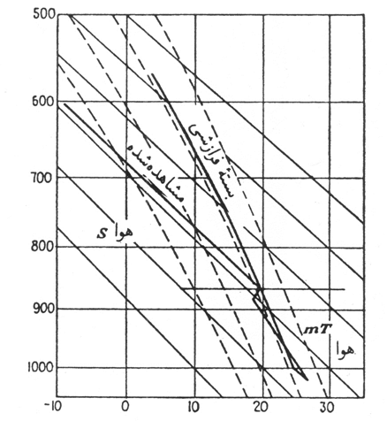
شكل 5ـ4ـ شرايط فرضي براي تشكيل ديوبادها در هواي خشك ناپايدار (s)در حال حركت بر فراز هواي دريايي ـ حاره‌اي )(mT بايرز، 1377(.
در ظاهر، همچنان كه هوا به بالا و بر فراز هواي دريايي ـ حارّه‌اي حركت مي‌كند، در ابتدا، به علت وارونگي كم دما يا لايه پايدار جداساز آن از هواي زيرين، اتّفاقي جدّي روي نمي‌دهد. با اين همه، تشكيل مقداري ابر در هواي دريايي ـ حارّه‌اي پس از مدّت كوتاهي مي‌تواند گرماي كافي از ميعان آزاد كند به طوري كه مي‌تواند به درون لايه‌هاي زيرين نفوذ كند. در اين وضعيّت، آهنگ كاهش دما چندان سريع است كه بستة فرازشي يا تودة ابر به سوي بالا شتاب شديدي مي‌گيرد و تقريباً نوعي همرفت انفجاري ايجاد مي‌شود كه براي پيدايش توفان‌هاي
شديد محلي ضروري است. اين وضعيّت در شكل
5ـ4 روي نموداري بي‌دررووار نمايش داده شده است.

Slide 44
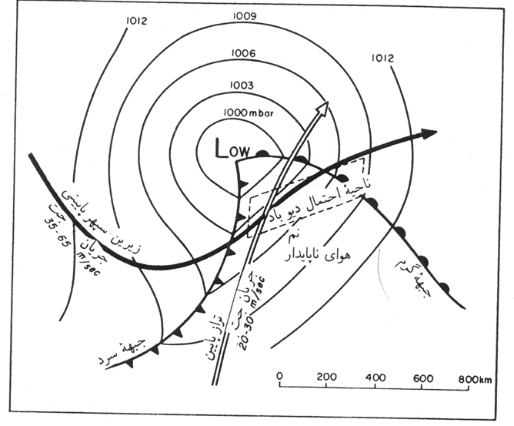
يكي از عوامل نسبتاً بهنجار به وجود آورنده ديوبادها در ايالات متحده مركزي در فصل بهار، سيكلون كاملاً تكامل يافته با قطاع گرم باز است. شكل 5ـ5 وضعيّت همديدي را نشان مي‌دهد كه به وسيلة نيوتون توصيف شده است. جريان هواي نمناك از خليج مكزيكو بر فراز دشت‌هاي بزرگ تحت تأثير نزديك شدن جبهة سرد، به سوي شمال رانده مي‌شود و سيكلون قطاع گرم را تشكيل مي‌دهد. هواي سرد زيرين‌سپهر مياني و بالايي در زير جريان سرد رودباد، ناپايداري هواي خليج را افزايش مي‌دهد. اين جريان اخير نمايشگر جريان رودباد تراز پايين به شمار مي‌آيد و عبارت است از مشخصه‌اي از دشت‌هاي زير درون شارش‌هاي شديد حاره‌اي. اين هواي گرم در جبهة گرم صعود مي‌كند. تركيب همگرايي تراز پايين ، بالابري جبهه‌اي، فرارفت هواي سرد
در بالا، فرارفت هواي گرم در پايين و دربرخي
نمونه‌ها، گرم شدن هوا در طول روز، ناپايداري
بارزي را ايجاد مي‌كند
شكل 5ـ5ـ وضعيّت همديدي نوعي براي ديوبادهاي ايالات متحده مركزي
(بايرز، 1377به نقل از بني‌هاشم و همكاران).

Slide 45
عكس‌ها، گزارش‌هاي مبتني بر مشاهدة مستقيم و بررسي مسير ويراني‌هاي برجاي مانده از ديوباد، تغييرات وسيعي را در بعد افقي هر ديوباد منفرد نشان مي‌دهد. ابرهاي قيفي‌شكل تا قطر يك مايل در سطح زمين مشاهده شده‌اند. ظاهر ساير ابرها بيشتر مانند خرطوم فيل است، در حالي كه ابرهاي ديگري هم هستند كه مي‌توان آنها را همچون «طناب» توصيف كرد. ديوباد آويخته، هميشه با زمين تماس پيدا نمي‌كند. گاهي با نوك درخت‌ها برخورد مي‌كند و تنها شاخه‌هاي بالايي را مي‌شكند. مشاهده شده است كه ديوباد به طور متناوب خود را گسترش مي‌دهد، سپس دور مي‌شود و از اين‌رو مسير آسيب‌زننده گسسته‌اي را پديد مي‌آورد.
به ندرت اتّفاق مي‌افتد كه طول مسير ديوبادهاي منفرد از حدود 50 مايل تجاوز كند، اما رشته ديوباد همراه با تندباد مشابهي يك سيستم جبهه‌اي، مي‌تواند صدها مايل را به طور پراكنده و پيش‌بيني نشدني بپوشاند. بادهايي با سرعت چندصدمايل در ساعت، افت فشارهايي معادل 50 هكتوپاسكال يا بيشتر، و چندين تن تكه‌هاي شكسته شده اشياء در حال پيچش در هوا، با هم تركيب مي‌شوند و لرزش خانه‌ها، انفجار و ويراني آنها را درپي خواهد داشت. هرچند بادهاي چرخشي در ديوبادها بسيار شديدند، اما جابه‌جايي ديوبادها نسبتاًكند است.
ديوبادهايي را ديوبادهاي دريايي مي‌گويند كه بر فراز توده‌هاي عظيم آب ايجاد شده باشند. بر فراز آبهاي نزديك ساحل مانند درياچه‌هاي بزرگ يا فلات قارّه اقيانوس اطلس در ايالات متحده ديوبادهاي دريايي مي‌توانند بخشي از سيستمي باشند كه ديوبادها را نيز توليد كرده يا داراي پتانسيل توليد آنها بر فراز خشكي بوده است. در برخي نواحي آب گرم مساعد، ديوبادهاي دريايي در هواي نسبتاً آرام مشاهده مي‌شوند (بايرز، 1377).

Slide 46
2ـ6ـ توفان‌ها و سيكلون‌هاي حارّه‌اي
يكي از عوامل اغتشاش در منطقه حارّه، توفان‌ها و سيكلون‌هاي حارّه‌اي هستند كه ارتباط مستقيمي با گردش عمومي هوا دارند (هار و چان ، 2005). اين سيستم‌ها عمدتاً روي آب‌هاي گرم اقيانوس حارّه‌اي در كمربند عرض‌‌هاي 20 درجه شمالي و جنوبي تشكيل مي‌شوند. در مقايسه با سيكلون‌هاي عرض‌هاي بالا، توفان‌ها و سيكلون‌هاي حارّه‌اي داراي اندازة كوچكتر ولي داراي قدرت بيشتري هستند. علت اين امر گراديان شديد فشار جوّي است و به تبع آن داراي سرعت بيشتري نيز هستند (مورتي ، 1984).
سيلكون‌هاي حارّه‌اي از پديده‌هاي مهم درمناطق اطراف خط استوا هستند كه بر مناطق جنب حارّه در دو نيمكره تأثير مي‌گذارند. اين پديده‌ها در واقع سامانه‌هاي كم‌فشاري هستند كه در اطراف يك هسته گرم يا چشم، توسعه مي‌يابند و منطقه‌اي از هوا در حال نزول در مركز آنها ايجاد مي‌شود. دراطراف و به سمت چشم، هوا در حال چرخش به داخل و سمت بالاست، به نحوي كه حدّاكثر سرعت بادهاي بالارونده در مجاورت چشم توفان به وجود مي‌آيد. اين منطقه كه به نام ديوارة چشم توفان معروف است، شديدترين بادها و بيشترين بارش‌ها را ايجاد مي‌كند (شكل 5ـ6). پوشش متراكم ابرهاي كومولونيمبوس در اين منطقه نشانگر شدت فعاليّت‌هاي همرفتي شديد و قدرت توفان در اين مناطق است. چشم توفان معمولاً گرم‌تر است كه احتمالاً با فعاليّت ابرهاي برجي شكل كومولونيمبوس و آزاد شدن مقادير عظيمي از گرماي نهان آزاد شده طي فرايند تراكم در ديوارة چشم مرتبط است. اين گرما با نزول بي‌دررو آرام هوا درخود چشم ايجاد مي‌شود (تري ، 2007).

Slide 47
شكل 5ـ6ـ ساختار عمودي (سمت راست) و افقي (سمت چپ) يك سيكلون حاره‌اي (تري، 2007 به نقل از خسروي و پودينه، 1389)

Slide 48
همان طور كه هوا به سمت داخل همگرا مي‌شود، به سمت چپ درنيمكرة جنوبي و سمت راست در نيمكرة شمالي تحت تأثير نيروي كوريوليس منحرف مي‌شود. سرعت بادها به سمت چشم افزايش مي‌يابد، اما اين بدان معني نيست كه سيكلون‌هايي با قطر بزرگ‌تر لزوماً بادهاي شديدتري دارند. سرعت باد همچنين به گراديان فشار در امتداد سيستم بستگي دارد، به طوري كه معمولاً مراكز كم‌فشارتر سرعت‌هاي بيشتري از باد را ايجاد مي‌كنند. بعداز ديوارة چشم، نواري كه ساختار ابري دارد مشاهده مي‌شود كه به نوار مارپيچ معروف است. اين نوارها كه به صورت لايه‌لايه با فاصله در تصاوير ماهواره‌اي قابل مشاهده‌اند، به سمت ديوارة چشم تراكم بيشتري پيدا مي‌كنند و ميزان بارش نيز به همين ترتيب افزايش مي‌يابد. تاج ابرسيروس كه براثر فرارفت شديد هواي مرطوب در ابرهاي همرفتي ايجاد مي‌شود، در سطوح فوقاني يك لايه ابر سيروسي را ايجاد مي‌كند (شكل 5ـ6). سيكلون‌هاي حارّه‌اي را مي‌توان به موتور حرارتي ترموديناميك تشبيه كرد كه انرژي خود را طي فرايند تبخير هواي غيراشباع برروي سطح اقيانوس‌ها از محتوي حرارت محسوس و انرژي نهان بخارآب مي‌گيرند. اين انرژي از طريق تابش حرارتي بعداز اين كه هوا صعود كرد، بين ارتفاع 12 تا 15 كيلومتر دچار واگرايي مي‌شود و از دست مي‌رود. اگر هوا اجازه صعود پيدا كند و در قسمت بالايي تروپوسفر واگرا شود، تقويت سامانه ادامه مي‌يابد. اما به هر حال محدوديت ارتفاع و نيز كاهش انرژي در سطح اقيانوس به وسيله باد و عامل اصطكاك وجود دارد.

Slide 49
سيكلون‌هاي حاره‌اي عموماً در آب‌هاي بين 5 تا 30 درجه عرض جغرافيايي شمالي و جنوبي استوا تشكيل مي‌شوند؛ ولي معمولاً روي خط استوا به دليل فقدان تأثير نيروي كوريوليس كه براي ايجاد چرخش بادها در اطراف سامانه لازم است، تشكيل نمي‌شوند. زماني كه اين سامانه‌ها به عرض جغرافيايي 20 تا 30 درجه برسند، تشديد مي‌گردند (هولمز ، 2001).
سيكلون‌هاي حاره‌اي معمولاً در حاشيه‌هاي غربي حوضه‌هاي اقيانوسي كه محل تجمع آب‌هاي گرم ناشي از حركت جريان‌هاي اقيانوسي و بادهاي شرقي حاره‌اي هستند، شكل مي‌گيرند. چنين شرايطي هنگامي كه نوسانات جنوبي (انسو) مثبت است، تقويت مي‌شوند و در اين مواقع سيكلون‌ها تمايل به غلبه بر جنوب ايالات متحده و خليج مكزيك را دارند. در شرايط ال نينو فعاليّت سيكلون‌هاي حاره‌اي درمركز اقيانوس آرام جنوبي افزايش مي‌يابد (خسروي و پودينه، 1389).

Slide 50
سيكلون‌هاي حاره‌اي از مرحلة تولّد كه در واقع به شكل يك اغتشاش حاره‌اي ساده‌اند، به مرحلة بلوغ و سپس پيري ونابودي مي‌رسند. درمرحلة بلوغ معمولاً سامانه¬ها حداكثر قدرت تخريبي را دارند و تبديل به انواع مخربي مانند هاريكن‌ها مي‌شوند. تمامي سيكلون‌هاي حاره‌اي در پايان تضعيف مي‌شوند و از بين مي‌روند. درواقع پايداري و شدت توفان وابسته به اجزاي ضروري آن از قبيل تأمين گرما و رطوبت از سطح دريا، آزاد شدن گرماي نهان در طي فرايند تراكم در سطح تروپوسفر بالايي و نهايتاً انتقال هواي در حال صعود به وسيله واگرايي سطح فوقاني است (تري، 2007). با ورود به خشكي، افزايش اصطكاك خشكي نسبت به اقيانوس، تأثير اوليه‌اي را بر كاهش شدّت توفان مي‌نهد، اما مهم‌ترين عامل نابودي سيكلون‌هاي حارّه‌اي كاهش منبع رطوبتي ازمنابع سطحي اقيانوس‌هاي گرم است. اين بدان علت است كه هر كاهشي در تبخير برروي سطح خشكي با كاهش فراوان مقدار گرماي نهان آزاد شده در تراكم در سطوح فوقاني‌تر جوّ همراه است.
قطر سيكلون‌هاي حارّه‌اي به طورمتوسط 500ـ700 كيلومتر است و بنابراين مساحت آنها به طور تقريبي به 300 هزار كيلومترمربع مي‌رسد. هرچند اين مساحت بزرگي است اما در مقايسه با كم فشارهاي عرض‌هاي ميانه، سامانه‌هاي كوچكي محسوب مي‌شوند (تري، 2007 به نقل از خسروي و پودينه، 1389).

Slide 51
2ـ6ـ1ـ توزيع
توفان‌ها و سيكلون‌هاي حارّه‌اي، دقيق‌ترين دسته از سيستم‌هاي هوا در مقياس بزرگ بوده، كه همراه با بادهايي با سرعت 33ـ50 متر بر ثانيه يا بيشتر، باران‌هاي سيل‌زا و امواج توفان ساحلي هستند. اين توفان‌ها در اقيانوس اطلس شمالي به عنوان «هاريكن‌ها» و در اقيانوس آرام شمال غربي به عنوان «تيفون‌ها» ناميده مي‌شوند. اين توفان‌ها در روي اقيانوس‌هاي حارّه‌اي گرم توسعه مي‌يابند كه در طي 4 تا 7 روز از فروبارهاي ضعيف به توفان‌هاي حارّه‌اي تبديل شده و با زيادترين بادهاي پايداري (به طور متوسط در يك دقيقه يا بيشتر) كه حداقل 18 متر بر ثانيه سرعت دارند، ظاهر مي‌شوند. اگر شدت بادها در آن به 33 متر بر ثانيه يا بيشتر برسند و يك چشم توفان به وجود آيد، يك سيكلون حارّه‌اي تشكيل مي‌شود. به طور كلي شرايط لازم براي تشديد فعاليّت فروبارهاي حارّه‌اي را مي‌توان اينگونه خلاصه كرد:

Slide 52
1ـ وجود منطقة وسيعي از اقيانوس با دماي بيش از 5/26 درجة سلسيوس تا عمق 60 متر؛ به همين دليل، ايجاد سيكلون‌ها در سواحل شرقي اقيانوس‌ها، در منطقة جريان‌هاي دريايي آب سرد به حداقل مي‌رسد.
2ـ مكاني دور از استوا براي توليد نيروي كوريوليس لازم جهت ايجاد سيكلون؛ به همين جهت، منطقة حداكثرايجاد سيكلون‌ها دورتر ازاستواي جغرافيايي واقع شده است.
3ـ وجود يك موجِ شرقي در حالت تقويت؛ موج مزبور، ضمن تقويت تدريجي، باعث افزايش چرخندگي و نهايتاً تقويت چرخش سيكلوني مي‌شود.
4ـ آميخته نشدن هواي گرم، مرطوب و در حال صعود سيكلون با هواي خشك اطراف؛ به اين ترتيب، تضاد حرارتي و انرژي بين دو تودة هوا باقي مي‌ماند و سبب تشديد عمل صعود مي‌شود.
5ـ وجود هسته رودباد در ارتفاع 12 كيلومتري براي تخلية هواي صعود كرده از منطقه، كه تخليه مداوم و سريع هوا از نزديك به سطح زمين را تشديد مي‌كند.
6ـ دسترسي به هواي گرم و مرطوب.

Slide 53
جريان مزبور انرژي سيكلون را تأمين مي‌كند واگر قطع شود سيكلون از بين مي‌رود، همان‌طور كه سيكلون‌ها با ورود به خشكي، به تدريج از بين مي‌روند. در صورت اجتماع اين شرايط، سيكلون‌هاي حاره‌اي آن قدر قوي مي‌شوند كه به صورت جريان‌هاي هوا با سرعت بيش از 32 متر در ثانيه درمي‌آيند. در اين مرحله، آنها را «توفان‌هاي حاره‌اي» مي‌نامند كه در درياي كارائيب، هوريكان و در جنوب شرقي آسيا به «تيفون» معروفند (كاوياني و عليجاني، 1382).
شكل 5ـ7 توزيع جهاني سيكلون‌هاي حاره‌اي را نسبت به دماهاي سطح اقيانوس از حداقل 27 درجة سلسيوس و مسيرهاي نمونه نشان مي‌دهد. تنها استثنايي كه آنها دارند اين است كه برروي خشكي يا آبهاي سرد اقيانوس يا در حدود 5 درجه از استوا رخ مي‌دهد (باري و چورلي ، 1998). از نظر فصلي به شرايط جوّي و اقيانوسي هر دو وابسته‌اند. توفان‌هاي حاره‌اي در مناطق اطلس شمالي و در شرق و غرب آرام شمالي در تابستان به فراواني ديده مي‌شوند، در صورتي كه توفان‌هاي حاره‌اي در جنوب غرب اقيانوس آرام و جنوب غربي اقيانوس هند در نيمة تابستان (ژانويه) به حداكثر مي‌رسد. آنهايي كه در جنوب شرق اقيانوس هند قرار دارند در ماه‌هاي مارس و ژانويه به اوج خود مي‌رسند. برعكس، توفان‌هاي در خليج بنگال و (به ندرت) درياي عرب در بهار و پاييز رخ مي‌دهند. همان طور كه اين پديده در روي مركز اقيانوس آرام رخ مي‌دهد.

Slide 54
برش قائم باد در روي اين دو ناحيه در تابستان شمالي وسيع و بزرگ است و به نظر مي‌رسد اين دليلي محكم در سيكلون‌زايي حاره‌اي اين مناطق باشد. به طور متوسط سالانه در حدود 55 توفان حاره‌اي و سيكلون در نيمكره شمالي و 27 مورد در نيمكرة جنوبي وجود دارند. به تنهايي بخش شمال غرب اقيانوس آرام در حدود يك سوم مجموع
كلي‌ اين سيستم‌ها (بيست و هفت سيستم)
را تجربه مي‌كند (جدول 5ـ2). مجموع كلي
آنها بين هفتاد و پنج مورد در سال 1986
و صد و سه مورد در سال 1971 متفاوت است.
شكل 5ـ7ـ فراواني پيدايش هاريكن‌ها در دورة زماني بيست سال (همشارها) و گذرهاي اوليه (پيكان‌ها) مناطقي با دماي سطح درياي بيشتر از 27 درجة سلسيوس در گرم‌ترين ماه سايه‌دار هستند (باري و چورلي، 1998).

Slide 55
يك تحليل از سيستم‌هاي اقيانوس اطلس در سال‌هاي 1967ـ1993 اشاره مي‌كند كه از پنجاه و نه موج حاره‌اي، به طور متوسط در هر فصل، بيست موج فروبارهاي حاره‌اي ايجاد مي‌شوند، ولي فقط 9 موج در مرحلة توفان حارّه‌اي (سيكلون) تشديد مي‌شوند. سيستم‌هاي با منشأ آفريقايي در حدود 60 درصد از هر طبقه تشديد شده را نمايش مي‌دهند، باقيمانده آنها بر روي مناطق اطلس حارّه‌اي يا كارائيب توسعه مي‌يابند. طبق نظر آويلا و كلارك (1989)، امواج آفريقايي نيز كمك‌كنندة اصلي نسبت به توفان‌هاي در شرق منطقة آرام شرقي هستند، هرچند آنها پيش‌درآمد ضروري سيكلون‌زايي حارّه‌اي درمنطقه آرام شرقي نيستند. ابعاد امواج با منشأ آفريقايي كه در اقيانوس اطلس توسعه مي‌يابند، سال به سال بسيار تفاوت دارند. آويلا و پاسك سال‌هاي «آفريقايي» را تشخيص مي‌دهند. اگر نسبت امواج آفريقايي به امواج كلي در اقيانوس اطلس 7/0 يا بيشتر است و سال‌هاي «غيرآفريقايي» زماني كه اين نسبت 5/0 يا كمتر است؛ سال‌هاي ديگر، متوسط ناميده شده‌اند. در طول سال‌هاي 1967ـ1995 بيست سال آفريقايي، هشت سال غيرآفريقايي و نُه سال متوسط طبقه‌بندي شدند.

Slide 56
هاريكن‌هاي طبقه 3ـ5 كه در مقياس پتانسيل بلاياي هاريكن تشديد مي‌شوند، احتمال رخ دادن آنها در سال‌هاي آفريقايي دو برابر سال‌هاي غيرآفريقايي است. در اين زمينه «خارج از آفريقا» معناي جديد مهمّي را دربر مي‌گيرد! سال‌هاي غيرآفريقايي، مانند سال‌هاي 1972، 1977، 1983 و 1986 كه با سال‌هاي ال‌نينو مصادف است، به محيط نامساعد بزرگ مقياس براي سيكلون‌زايي در روي منطقة اطلس حارّه‌اي اشاره دارد. فعاليّت سيكلون حارّه‌اي در غرب اقيانوس اطلس شمالي تقريباً مستقل از آن كه در ديگر حوضه‌هاي اقيانوس است، تفاوت دارد، در صورتي كه همبستگي‌هاي قابل توجّه و آشكار اما ضعيف (3/0 ـ 4/0) بين فراواني ساليانه سيكلون‌ها در دو منطقة آرام شمالي و بين هريك از آنها و نيمكره جنوبي وجود دارد.
اندازه | غرب آرام شمالي | شرق آرام شمالي | اطلس شمالي | هند شمالي | نيمكرة جنوبي | كل
متوسط | 1/27 | 8/15 | 8/9 | ª8/4 | ª2/27 | ª9/84
انحراف معيار | 5/4 | 8/3 | 4/3 | 4/2 | 8/3 | 8/9
جدول 5ـ2ـ فراواني متوسط ساليانه سيكلون‌هاوتوفان‌هاي حارّه‌اي،1966ـ1995 (لاندر و گارد ، 1998)

Slide 57
فصل سال 1979 يك نمونه‌اي از سال آفريقايي است: هشتاد و پنج موج حارّه‌اي وجود داشت، كه توسط يك ناوه يا انحناي سيكلوني در بادهاي تجارتي شرقي، با دامنه بيشينه‌اي در تروپوسفر پايين مشخص شد. پنجاه و دو سيستم از اين هشتاد و پنج سيستم در روي آفريقا به وجود آمد و بيست و هفت سيستم فروبارهاي بسته شدند. اغتشاش‌هاي آفريقايي براي هفت توفان نام برده از هشت توفان محاسبه شدند. چهل و سه موج با منشأ آفريقايي نيز به شرق اقيانوس آرام شمالي حركت كردند، جايي كه هفت موج به توفان‌هاي نام برده افزوده شدند. علاوه بر آن، يك توفان اقيانوس آرام از نُه آشفتگي ITC توسعه يافت كه در منطقه كارائيب سرچشمه مي‌گيرد، يكي از موج اقيانوس اطلس شكل گرفت و ديگري از يك موج اقيانوس آرام شرقي. در فصل غيرآفريقايي 1992، شصت و نُه موج اطلس وجود داشت. نُه فروبار حاره‌اي شكل گرفت، چهار سيستم آن از آفريقا سرچشمه مي‌گيرند؛ فقط دو توفان از شش توفان و يك هاريكن از چهار هاريكن، منشأ آفريقايي داشتند.

Slide 58
2ـ6ـ2ـ ساختار
ساختار يك سيكلون حارّه‌اي كامل، چندين ويژگي اختصاصي دارد. شعاع متوسط آن، در شمال غرب اقيانوس اطلس 350 كيلومتر و در شمال غرب اقيانوس آرام 500 كيلومتر است، كه بسيار كوچك‌تر از يك سيكلون برون‌حاره‌اي است. از اين‌رو، در موارد حداكثر، شعاع دامنه‌هايي از كمتر از 100 تا 1100 كيلومتر دارد. بادهاي سطح به صورت مارپيچي به طرف مركز آن حركت مي‌كنند، با طوق پهن 10ـ20 كيلومتر از بادهاي بيشينه (در تعادل نزديك چرخگرد) چشم مركزي را احاطه مي‌كند، كه ممكن است قطري بين 15 و 100 كيلومتر داشته باشد (شكل 5ـ8)
بيشينه باد با ديوار ابر و شديدترين همرفت منطبق است (رميج ، 1995).

Slide 59
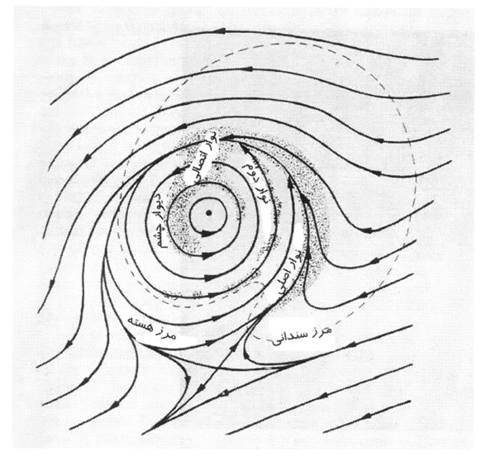
شكل 5ـ8ـ چشم‌انداز نقشة طرح‌وار و برش عرضي هاريكن كامل. خطوط جريان باد تراز پايين و نوارهاي ابر براساس الگوهاي بازتاب رادار نشان داده شده‌اند (ويلوگباي و همكاران، 1984).

Slide 60
بادهاي درون چشم توفان ضعيف هستند و اغلب در سطوح ابر مياني ـ بالايي يك شكاف وجود دارد. گردش توفان ممكن است در سراسر تروپوسفر، در 14ـ15 كيلومتر عرض جغرافيايي توسعه يابد. طبق نظر گري (1979) درون شارش در ترازهاي پايين‌تر مشخص است و ممكن است تا 7 كيلومتر عرض جغرافيايي امتداد يابد. در تروپوسفر مياني كم و بيش جريان مماسي وجود دارد، در حالي كه برون شارش در بالاي 8 كيلومتر، به طور نمونه يا بيشينه‌اي حدود 12 كيلومتر رخ مي‌دهد. به نظر مي‌رسد گردش بالاتر در برخي موارد سيكلوني باشد كه با برون شارش فراتر از شعاع حدود 300 تا 500 كيلومتر به ويژه در طرف قطبي مركز توفان همراه است. داده‌هاي ماهواره و هواپيما، توفاني را نشان مي‌دهند كه ابر مارپيچي و نوارهاي باراني را دربردارند، يك حلقة زاويه‌اي از فرونشيني نزديك پوشش ابر سيروس توفان و يك نوار همرفتي بيروني در حدود 800 كيلومتر از مركز آن را پوشش مي‌دهد (شكل 5ـ9). در مقايسه با سيكلون‌هاي جنب حاره‌اي و فروبارهاي حاره‌اي، به دليل رطوبت كه به صورت صعود بي‌دررو هوا در آن متمركز مي‌شود و گرماي نهان در ديواره چشم توفان و نوارهاي باراني آن آزاد مي‌شود، اين‌ هاريكنِ هسته گرم است. گرما از طريق هواي فرونشسته درون چشم توفان گسترش مي‌يابد، كه باعث ايجاد ناهنجاري‌هاي دماي 10 تا 20 درجة سلسيوس مي‌شود.

Slide 61
طبق نظر ويلوگباي (1998) اين فرونشيني يك وارونگي را در تروپوسفر مياني ـ پاييني (ترازهاي 500ـ850 هكتوپاسكال) ايجاد مي‌كند. هواي خشك بالاي اين وارونگي ممكن است در چشمي كه تشكيل آن را دنبال مي‌كند، ساكن باشد و آن فقط چند كيلومتر نشست مي‌كند؛ هواي پايين‌تر مرطوب است، كه به درون شارش اصطكاك زير ديوارة چشم، تبخير سطح دريا و فروهنج‌هاي (جريان‌هاي روبه پايين هوا) رطوبت همراه است. ويلوگباي مشخص مي‌كند كه فشار مركزي در يك سيستم شديد ممكن است 50ـ100 هكتوپاسكال كمتر از آن در بيرون ازتاوه باشد، ولي فقط 10ـ30 هكتوپاسكال از اين افت، بين ديوارة چشم و مركز آن رخ دهد. اين نقش گرمايش مربوط به فرونشست را نشان مي‌دهد. توفان، بيشتر انرژي‌اش را از درون شارشِ گرماي نهان به دست مي‌آورد، كه توسط گرماي نهان و محسوس انتقال يافته از سطح گرم اقيانوس جانشين مي‌شود. در همان حال كه هوا به سوي چشم توفان جريان پيدا مي‌كند. گرماي محسوس، سرمايش بي‌دررويي را خنثي مي‌كند كه از طريق كاهش سريع فشار حدود 50ـ100 هكتوپاسكال ايجاد مي‌شود.

Slide 62
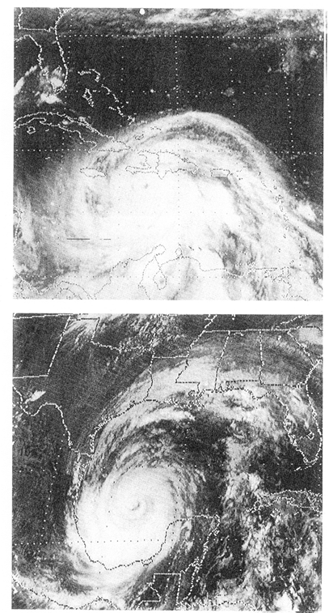
شكل 5ـ9ـ تصوير GOES-E هاريكن در (بالا) 12 سپتامبر (مرئي) و (در زير) 15 سپتامبر (IR) 1998. نوارهاي ابر مارپيچي و چشمي به وضوح آشكارند (كارلتون در همان حال كه هوا به سوي چشم توفان جريان پيدا مي‌كند. ، 1991، سنجش از دور ماهواره‌اي در اقليم‌شناسي، انتشارات بلهاون ، لندن ص 147).

Slide 63
براي مثال، هواي 27 درجة سلسيوس در فشار 1000 هكتوپاسكال به طرف مركز توفان با فشار 900 هكتوپاسكال حركت مي‌كند كه از لحاظ نظري بدون انتقال گرما از سطح اقيانوس تا اندازة 90 درجة سلسيوس سرد مي‌شود (پيلك ، 1990). فشار مركزي توفان و شدت باد در آن دقيقاً به هم مربوط هستند. سيكلون طبقة 3 در معيار سفير يا سيمسون ، بادهايي با سرعت 49ـ58 متر بر ثانيه و فشار مركزي 945ـ964 هكتوپاسكال دارد؛ سيكلون طبقة 5 (مانند هاريكن كميل در سال 1969 و هاريكن گيلبرت در سال 1989) كه مي‌تواند موجب خسارت مصيب‌باري شود، بادهايي دارد كه از 69 متر بر ثانيه تجاوز مي‌كند و يك فشار مركزي كمتر از 920 هكتوپاسكال دارد. هاريكن آندرو كه در سال 1992 به فلوريداي جنوبي برخورد كرد، به عنوان سيكلون طبقة 4 درجه‌بندي شد، هرچند آن پرهزينه‌ترين بلاي جوّي در ايالات متحده بود.
هلند و مريل (1984) با استفاده از سه پارامتر مربوط كه همبستگي ضعيفي دارند، سيكلون‌هاي حارّه‌اي را تشريح مي‌كنند: اندازه، شدّت و قدرت. «اندازه» از طريق شعاع خارجي‌ترين هم¬فشار بسته يا توسط شعاع تقارن محوري از بادهايي با شدّت تندباد اندازه‌گيري مي‌شود. «شدّت» به واسطة بادهاي بيشينه يا فشار مركزي تعريف مي‌شود. «قدرت» از طريق تكانه زاويه‌اي نسبي متوسط از گردش تراز پايين با شعاع 300 كيلومتر تعيين مي‌شود. سيستم‌هايي با شدّت مشابه ممكن است اندازه و قدرت بسيار متفاوتي داشته باشند. سيكلون‌هاي بزرگ معمولاً بيشتر در ماه اكتبر در اقيانوس‌ اطلس شمالي و شمال غرب اقيانوس آرام در نزديك عرض 30 درجه شمالي گسترش مي‌يابند.

Slide 64
2ـ6ـ3ـ سيكلون‌زايي
همان طور كه در بالا گفته شد، چند عامل توسعه سيكلون‌هاي حارّه‌اي را كنترل مي‌كنند كه در شكل 5ـ10 تشريح شده‌اند. به طور نمونه، آب‌هاي گرم حارّه‌اي كه حداقل 50ـ60 متر عميق هستند، به طوري كه آميختگي باد، آب سرد را به سطح نمي‌آورد. از اين‌رو، ارتباط با دماي سطح دريا (SST) به خوبي روشن نيست، پس دو هاريكن اقيانوس اطلس در سال 1980 در روي آب‌هايي تشكيل شدند كه SSTها فقط 20 و 23 درجة سلسيوس بودند (رميج، 1995)، گراديان‌هاي كم افقي SST نيز در اين مورد مهم هستند. توفان‌ها گرايش دارند از فروبارها يا امواج موجود توسعه يابند، در جايي كه از نظر محلي تاوايي سيكلوني وجود داشته باشد. اين شرط ممكن است در يك ناوة موسمي، در ITCZ و در امواجي با بادهاي شرقيِ حارّه‌اي موجود باشد يا در دنباله لبة جبهة سردي كه به عرض‌هاي پايين نفوذ كرده است. بايد حداقل در 4ـ5 درجه از خط استوا آشفتگي باشد به نحوي كه پارامتر كوريوليس براي تقويت انحناي جريان به اندازه كافي بزرگ باشد. جوّ مرطوب و گرمي كه به اشباع نزديك است و قادر به ايجاد ابرهاي كومه‌اي (كومولوس) و كومه‌اي بارا (كومولونيمبوس) باشد نيز شرط لازم ديگري در اين زمينه است. همرفت عميق مي‌تواند از طريق همگرايي تراز پايين (دمش اِكمن در لاية مرزي) و توسط واگرايي تودة هواي تراز بالا شدت يابد.

Slide 65
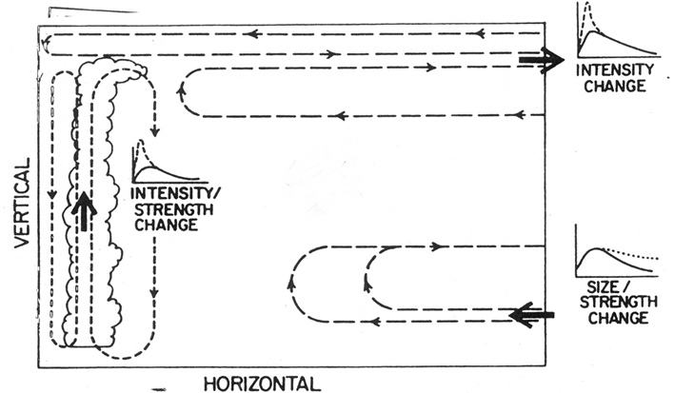
شكل 5ـ10ـ شرح طرح‌وار گردش‌ ثانوي منتج از گرمايش همرفتي در هسته دروني و اعمال نيروي تكانه درمنطقه بيروني وتأثيرات پتانسيلي آنها در شدت، اندازه و قدرت سيكلون(هلند و مريل، 1984).

Slide 66
ويژگي مهمّ گردش هواي بالا در تابستان، وجود ناوه‌هاي تروپوسفري بالاي حارّه‌اي هستند (TUTTs) كه رو به غرب جنوب غربي ـ شرق شمال شرقي در اقيانوس‌هاي آرام شمالي و اطلس شمالي و رو به غرب شمال غرب ـ شرق جنوب شرق در اقيانوس‌هاي اطلس جنوبي و آرام جنوبي قرار مي‌گيرند. در تراز 200 هكتوپاسكال در روي اقيانوس آرام جنوبي در ماه ژانويه، TUTT از 30 درجة جنوبي و 105 درجة غربي به سمت استوا در 175 درجة غربي توسعه مي‌يابند؛ در اقيانوس اطلس جنوبي TUTT از 15 درجة غربي و 30 درجة جنوبي از ميان آمريكاي جنوبي به سمت استوا در 75 درجة غربي امتداد مي‌يابد. در اقيانوس اطلس شمالي در ماه ژوئيه، TUTT از 30 درجة غربي، 35 درجة شمالي به 95 درجة غربي، 22 درجة شمالي و در اقيانوس آرام شمالي از 145 درجة غربي، 35 درجة شمالي به 130 درجة شرقي، 22 درجة شمالي اندازه‌گيري مي‌شوند. به نظر مي‌رسد پس‌مانده‌هاي غربي TUTTها، تراز بالايي را براي سيكلون‌زاييِ حارّه‌اي تقويت كنند. با وجود اين، رميج (1995) مطرح مي‌كند كه 85ـ90 درصد سيكلون‌هاي حارّه‌اي در غرب اقيانوس آرام شمالي در ناوه موسمي سطح تشكيل مي‌شوند و فقط 10ـ15 درصد در جايي توسعه مي‌يابند كه TUTT برروي بادهاي تجارتي قرار گرفته باشند. از نظر همديدي، TUTT شامل يك سري كم‌فشارهاي سرد بالاست، ولي بيشتر به سهولت در تحليل بُرداري باد تراز بالا مشخص مي‌شوند. طبق گفته سادلر (1976)، گاهي چنين كم‌فشارهاي بالا، سيكلون‌زاييِ حارّه‌اي را فعال مي‌كنند.

Slide 67
واگرايي شرق، كم فشارِ سرد بالا، يك ناوة تراز پايين را موجب شده و همان طور كه همرفت ابرهاي كومه‌اي عميقي را مي‌سازد، گرماي آزاد شده از طريق ميعان، پشته شرقِ كم فشار سرد را تشكيل مي‌دهد، كه شروع به جمع شدن مي‌كند. اكنون فروبار تراز پايين، با ابر همرفتي كه در سمت شرق ناوه متمركز شده است، شكل مي‌گيرد. جريان تروپوسفري بالا تابيده و كج مي‌شود و فروبار تراز پايين در توفان حارّه‌اي كه توسط سلول پرفشار در تروپوسفر بالا روي هم قرار گرفته است، تقويت مي‌شود. فرايند ديناميك، همرفت شديدي را دربردارد كه همگرايي تراز پايين را ايجاد مي‌كند، با درون شارشي كه چرخش سيكلوني بالا را به وجود مي‌آورد. اين از معادله تاوايي پيروي مي‌كند.
براي اين‌كه يك سيكلون حارّه‌اي توسعه يابد، يك افت فشار 25ـ30 هكتوپاسكال مورد نياز است. اختلاف بين فشار مركزي در توفان كامل و مقادير آن در يك محيط آرام در حدود 50ـ100 هكتوپاسكال است، يعني فشارهاي مركزي 910ـ960 هكتوپاسكال؛ گراديان فشار به طور نمونه 1ـ2 هكتوپاسكال بر كيلومتر است. فشارهاي حداكثر ممكن است به واسطه گرماي نهان آزاد شده در نوارهاي ابر، به ويژه ابر ديوارة چشم توفان و به علت گرمايش بي‌درروي هواي فرونشسته در اين چشم ايجاد شوند.

Slide 68
يكي از توفان‌هاي گرمسيري و استوايي توفند كاترينا ست. اين توفند كه در صبح روز 29 اوت سال 2005 از دريا به خشكي رسيد يكي از فاجعه‌بارترين بلاياي طبيعي در ايالات متحده آمريكا بوده است. اين توفان بخشي از كرانه‌هاي آمريكايي خليج مكزيك از نيواورلئان در ايالت لوئيزيانا تا موبايل در ايالت آلاباما را درنورديد و به ويراني كشيد و باعث مرگ هزاران نفر و آوارگي يك ميليون نفر شد (شكل 5ـ11). به فاصلة چند هفته بعد در روزهاي 22 و 23 سپتامبر توفان دريايي ديگري نيز به نام ريتا سواحل جنوبي آمريكا را مورد تهديد قرار داد. اين توفان پس از عبور از خليج مكزيك به سوي سواحل تكزاس تغيير جهت داد و از شدّت آن كاسته شد و از يك تندباد درجة پنج ـ كه شديدترين نوع توفان دريايي است ـ به تندباد درجة چهار تبديل شد. ريتا مانند كاترينا بود با اين تفاوت كه رگبارهاي سيل‌آور را هم به دنبال داشت.
يكي ديگر از توفان‌هاي حارّه‌اي يا سامانة كم فشار حارّه‌اي موسوم به فِت روزهاي 13 تا 16 خرداد 1389 سواحل كشورهاي عمان، سيستان و بلوچستان ايران و پاكستان را درنورديد. اين توفان كه سرعت 85 تا 100 كيلومتر در ساعت داشت باعث ريزش بيش از 119 ميليمتر باران تنها در شهرستان چاه‌‌بهار همراه با رگبار و رعد و برق شد. همچنين اين توفان باعث مواج شدن زياد دريا در سواحل سيستان و بلوچستان شد به طوري كه ارتفاع موج دريا در ساعاتي از روز به 4 متر هم رسيد و باعث ايجاد خسارات زيادي در اين مناطق به ويژه تأسيسات زيربنايي چاه‌بهار و قطع برق بخشي از اين بندر جنوبي و قطع راه‌هاي ارتباطي كشور شد. اين توفان در كشور عمان 13 قرباني برجاي گذاشت و باعث قطع صادرات نفت اين كشور شد.

Slide 69
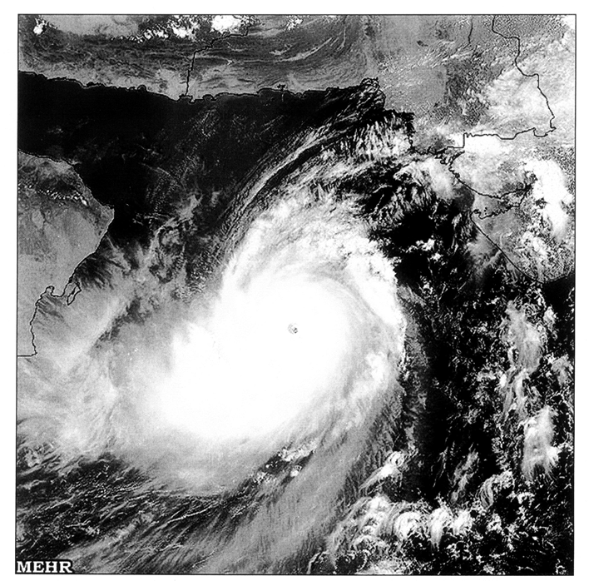
شكل 5ـ11ـ توفان كاترينا در سواحل جنوبي ايالات متحده آمريكا.

Slide 70
يادآوري مي‌شود كه يكي از توفان‌هاي حارّه‌اي كه در نيمه خرداد 1386 سواحل جنوبي ايران را مورد تهاجم خود قرار داد، توفان گونو بود (شكل 5ـ12). اين پديده نادر، گذشته از خسارات مالي و جاني، باعث ايجاد ترس و وحشت مردم نواحي جنوبي ايران شد. اين توفان در عرض‌هاي نزديك استوا در روي آب‌هاي اقيانوس هند در شرق درياي عرب و در اطراف كشور مالديو تشكيل شد و بعداز حركت به سمت غرب و شمال غرب به ساحل كشور عمان نزديك شد. با رسيدن توفان به خشكي ساحل كشور عمان كمي از قدرت آن كاسته شد. سيكلون حارّه‌اي گونو با توجّه به سوابق تاريخي در اقيانوس هند، بايستي قبل از ورود به درياي عمان كوچك مي‌شد و از بين مي‌رفت؛ اما به هر حال گونو 2007 نوعي استثنا به شمار مي‌رود. در واقع بعداز سال 1945 اين قوي‌ترين توفان ايجاد شده از اين سري توفان‌ها در درياي عرب بوده است.
در روز 3 ماه ژوئن 2007 (14 خرداد 1386) شدّت آن به درجة 5 رسيد كه معادل يك هاريكن بسياري قوي است؛ و سپس با وارد شدن به شبه جزيرة عرب تضعيف گرديد، تا جايي كه با ورود به خشكي بر روي كشور عمان به درجة يك تنزل يافت. به علّت دماي سطحي بسيار گرم اين مناطق، خشكي هوا، رطوبت كم و هواي در حال نزول امكان بقاي اين سيكلون حارّه‌اي كه نياز به شرايط همرفتي بسيار عميقي داشت، فراهم نشد (پيترسون ، 2007 به نقل از خسروي و پودينه، 1389).

Slide 71
اين توفان و گردباد استوايي پس از عبور از كشور عمان حركت خود را به سمت سواحل جنوبي ايران در استان‌هاي سيستان و بلوچستان، هرمزگان و بخش‌هايي از كرمان ادامه داد و با سرعت بسيار زياد به سواحل و جزاير جاسك، كنارك، چاه‌بهار، تنب‌هاي كوچك و بزرگ و ابوموسي رسيد. ارتفاع امواج در سواحل درياي عمان به 4 تا 5/5 متر رسيد. سرعت وزش اين توفان كه در سواحل درياي عمان حدود 200 كيلومتر در ساعت و در سواحل ايران كمتر از اين ميزان گزارش شده، باعث بارش‌هاي بسيار شديد (در ايستگاه‌هاي چاه‌بهار و جاسك بيش از 90 ميليمتر) و سيلاب عظيمي در بخش جنوبي ايران شد. بسياري از روستاهاي مناطق چاه‌بهار و جاسك و جنوب استان كرمان تحت تأثير اين توفان و سيلاب آن قرار گرفتند. بيشترين شدت توفان در روي سواحل درياي عمان در ايران به ويژه كنارك و چاه‌بهار بود كه منجر به خسارات زيادي به تأسيسات زيربنايي و منابع انساني، شهرها و به ويژه روستاهاي اين مناطق شد. اين توفان قوي‌ترين تندباد 30 سال اخير در سواحل خليج فارس بود و در نهايت دراثر نفوذ در ارتفاعات بلوچستان مركزي از بين رفت.
مجموع خسارات مالي ناشي از اين پديده در كشور عمان 4 ميليارد دلار برآورد گرديد و بيش از 50 نفر نيز در اين كشور تلفات جاني به جاي گذاشت، تا به عنوان بدترين فاجعة ملّي اين كشور نام‌گذاري شود (پيترسون، 2007). تلفات جاني پديدة مذكور در ايران، 23 كشته و زيان‌هاي مادي آن بيش از 215 ميليون دلار خسارت برآورد شده است.

Slide 72
شكل 5ـ12ـ توفان گونو در درياي عمان و سواحل جنوب شرق ايران.

Slide 73
طي 7 روز فعاليّت، اين سيستم با تغييرات شديد دمايي در سطوح مياني و بالايي جوّ ناهنجاري شديد دمايي در جوّ منطقه را موجب گرديده است. ورود اين سامانه قبل از شروع پديده مونسون در منطقه، كه با حاكميّت پرفشار جنب حارّه‌اي (پديدة فصل گرم ايران) همراه بوده، رخ داده است. تحليل ارتفاع ژئوپتانسيل سطوح 850 و 500 هكتوپاسكال نشان مي‌دهد كه در روزهاي 16 و 17 خرداد با فشار اين سيستم، محور پرفشارهاي جنب حارّه‌ در سطوح پاييني به سمت شرق و در سطوح بالايي به سمت شمال عقب‌نشيني كرده و شرايط را براي روند همرفت شديد و بارش‌هاي سنگين در اين نواحي آماده ساخته است. بيشترين بارش در كشور عمان بيش از 200 ميليمتر، و در ايران در منطقه نيك شهر بيش از 143 ميليمتر گزارش شده است. تصاوير ماهواره‌اي قطب شديدترين بارش‌ها را در منطقة شرقي عمان، نيك شهر و منطقة شرقي بشاگرد تا ميناب نشان مي‌دهند. همچنين تحليل نقشه‌هاي اُمگا جريان‌هاي صعودي شديد هوا در روزهاي 4 تا 7 ژوئن درمنطقه را نشان مي‌دهد. افزايش شديد حركات صعودي در سطح 500 هكتوپاسكال نشان‌دهنده عمق و شدّت بالاي جريان‌هاي همرفت عمودي بالارونده و در نتيجه افزايش بارش در منطقه بوده است (خسروي و پودينه، 1389).
ورود سيكلون حارّه‌اي گونو به جنوب كشور ايران هشداري است كه اين مخاطره طبيعي ممكن است با توجّه به تأثيرات گرمايش جهاني در آينده‌اي نه چندان دور دوباره به عنوان تهديدي عمده به مجموعه بلاياي طبيعي كشور ايران اضافه شود.

Slide 74
مخاطرات توفان‌هاي گرد و خاك
درايجاد و توسعه توفان‌هاي گرد و غبار، باد نقش اساسي برعهده دارد، بنابراين ابتدا به تعريف باد و سپس عوامل مؤثّر بر سرعت و جهت آن، به طور خلاصه پرداخته مي‌شود، در ادامه با تعاريف و طبقه‌بندي‌هاي مختلفي كه براي توفان گرد و غبار در بعضي از كشورها وجود دارد آشنا شده و در نهايت هم انواع كدهاي هواشناسي كه پديده گرد و غبار را توصيف مي‌كنند، آورده شده است.
6ـ1ـ تعريف باد و عوامل مؤثّر بر حركت آن:
باد عبارت است از حركت هوا كه معمولاً مؤلّفه افقي آن اندازه‌گيري مي‌شود و بخش مهمّي از ساز و كار ترموديناميكي جوّ است و وظيفة انتقال گرما، رطوبت و ساير ويژگي‌هاي جوّ از يك منطقه به منطقة ديگر را برعهده دارد، در حالي كه حركت عمودي جوّ در تكوين و تشكيل ابر، بارندگي، توفان وغيره نقش بسيار‌ مهمّي ايفا مي‌كند. نهايتاً حركت قائم جوّ در مقايسه با حركت افقي آن بسيار كوچك است (حسيني، 1379)

Slide 75
عوامل متعدّدي بر سرعت و جهت وزش باد تأثير مي‌گذارند، برخي از اين عوامل به شرح زير است:
الف) اختلاف در ميزان دريافت تابش خورشيد در نقاط مختلف كره زمين، باعث ايجاد اختلاف دما و در نتيجه تشكيل گراديان فشار بين آن نقاط مي‌شود. گراديان فشار هم جهت و هم سرعت وزش باد را كنترل مي‌كند.
ب) ناهمواري سطح زمين، اصولاً عاملي بازدارنده است. اين ناهمواري‌ها مانند كوه‌ها، تپه‌ها، ساختمان‌ها، درختان و هر مانع ديگري، سرعت باد را كاهش داده و جهت آن را عوض مي‌كنند. اثر ناهمواري‌ سطح زمين بر بادها تا ارتفاع 900 الي 1500 متري وجود دارد و در ارتفاعات بالاتر از بين مي‌رود و در نتيجه سرعت باد در لايه‌هاي بالاي اتمسفر به سرعت رودباد (بيش از 30 متر برثانيه) مي‌رسد.
ج) نيروي كوريوليس، كه در اثر حركت وضعي زمين بر تودة هواي متحرك اثر مي‌كند، فقط بر جهت وزش باد تأثير مي‌گذارد و در سرعت آن اثري ندارد. اين نيرو به سرعت تودة هوا و عرض جغرافيايي محل بستگي دارد، پس هرچه تودة هوا سريع‌تر و در عرض‌هاي بالاتر حركت كند، اين نيرو قوي‌تر و در نتيجه انحراف حاصل بيشتر است (كاوياني، 1383).
د) عبور جبهة هوا از هر محل، باعث تشديد سرعت باد و تغيير در جهت آن مي‌شود.
هـ) حركات گردشي محلي هوا، نظير نسيم‌ها مي‌تواند بر جهت و سرعت باد تأثيرگذار باشد.

Slide 76
6ـ2ـ تعريف توفان
به بادهايي كه با سرعت زياد در مدّت كوتاهي مي‌وزند توفان مي‌گويند توفان‌ها معمولاً با هواي ناپايدار همراه هستند. اگر هواي ناپايدار رطوبت داشته باشد، توفان رعد و برق يا تندري و اگر خشك باشد توفان گرد و غبار ناميده مي‌شوند (عليجاني، 1379).
در مقياس بوفورت ، بادهايي كه سرعت آن‌ها بين 48 تا 55 نات (89 تا 102 كيلومتر بر ساعت) است توفان ملايم، 56 تا 63 نات (103 تا 117 كيلومتر برساعت)، توفان شديد و بيشتر از 64 نات (بيشتر از 118 كيلومتر بر ساعت)، توفان خيلي شديد ناميده مي‌شوند.
6ـ3ـ تعريف توفان گرد و غبار
باد عامل اصلي حركت و جابه‌جايي خاك به حساب مي‌آيد. در اثر برخورد باد با سطح زمين به دليل ناهمواري‌هاي سطحي، پيچك‌هايي توليد مي‌شود و علاوه بر جريانات افقي، حركات عمودي بالاسو و پايين سو به وجود مي‌آيد كه موجب بلند شدن ذرّات خاك به هوا مي‌شود (همّتي، 1374).

Slide 77
در مناطق خشك و بياباني، تغيير سريع درجة حرارت هوا موجب تشكيل بادهاي قوي و دائمي مي‌شود، به علاوه به دليل كمبود رطوبت و پوشش گياهي، چسبندگي ذرّات به يكديگر كاهش يافته و باد مي‌تواند ذرّات با قطر كمتر از 5/0 ميلي‌متر (500 ميكرون) را از سطح خاك جدا نموده و با خود حمل كند. بسياري از اين ذرّات به قدري كوچك‌اند (قطري كمتر از 10 ميكرون) كه سرعت سقوط آنها تحت تأثير نيروي گرانش زمين قابل اندازه‌گيري نيست و براساس قانون استوكس كه سرعت سقوط ذرّه در داخل شاره (مايعات و گازها) را تابع قطر آن مي‌داند، كاهش قطر ذرّات، باعث معلّق ماندن آن‌ها در شاره مي‌شود، به اين دليل در نواحي بياباني ممكن است هوا براي مدّتي طولاني به حالت گرد و غبار باقي بماند (همتي، 1374).
شديدترين و گسترده‌ترين توفان‌هاي گرد و غبار در مناطق بياباني روي مي‌دهد، گاهي اوقات اين توفان‌ها فراتر از مرزهاي قارّه‌ها پيش مي‌روند. به عنوان مثال، انتقال گسترده گرد و خاك از آسيا به اتمسفر اقيانوس آرام شمالي و آمريكاي شمالي به خوبي اثبات شده است و در نتيجه مقادير زيادي غبار و هواويزه در فواصل خيلي دورتر از محل برداشت ذرّات ته نشين مي‌شوند (ليو ، 2007).

Slide 78
توفان‌هاي گرد و غبار در نقاط مختلف جهان به اسامي گوناگون خوانده مي‌شود، مثلاً در شمال غربي هندوستان به آن Andhi¡ در آفريقا و كشورهاي عربي Habob و در برخي مناطق ديگر به آن Phantom به معناي Devil (شيطان) گفته مي‌شود (شيگونگ و همكاران، 2000). تعريف‌هاي مختلفي براي توفان‌هاي گرد و غبار و ماسه ارائه شده است كه به تعدادي از آن‌ها اشاره مي‌شود:
1ـ براساس توافق سازمان هواشناسي جهاني (W.M.O)، هرگاه در ايستگاهي سرعت باد از 15 مثر بر ثانيه (حدود 30 نات) تجاوز كند و ديد افقي به علّت گرد و غبار به كمتر از يك كيلومتر (1000 متر) برسد توفان گرد و غبار گزارش مي‌شود.
2ـ در چين، زماني كه ذرّات ماسه و گرد وغبار در يك مكان به هوا بلند شود و ديد افقي را به كمتر از يك كيلومتر كاهش دهد، پديدة توفان گرد و غبار و يا توفان ماسه گزارش مي‌شود (ليو، 2007). در سال 1979 مؤسسه هواشناسي چين (C.M.A) چهاركلاس مختلف براي توفان‌هاي گرد و غبار و ماسه تعريف نمود، اين چهاركلاس در جدول 6ـ1 آمده است (يانگ، 2007).

Slide 79
نام علمي پديده | علامت اختصاري | نام فارسي | ويژگي | ديدافقي (متر)
Floating Dust | ـــ | گرد و غبار معلق | نسيم سبك كه مقدمه ايجاد ديد افقي كمتر از هزارمتر است | ــ
Blowing Dust | BLDS | گرد و غبار | ذرّات گرد و غبار يا ماسه از زمين بلند مي‌شوند | 10000ـ1000
Sand/Dust Storm | SDS | توفان گرد و غبار / ماسه | به دليل حركت ذرّات گرد و غبار به هوا، هوا كدر است | 1000ـ500
Sever Sand/Dust Storm | SSDS | توفان شديد گرد و غبار / ماسه | هوا براثر بلند شدن ذرّات گرد و غبار يا ماسه آلوده است | كمتر از500
جدول 6ـ1ـ طبقه‌بندي توفان‌هاي گرد و غبار (مؤسسه هواشناسي چين، 1379)

Slide 80
3ـ توفان ماسه‌اي : باد شديدي است كه ذرّات ماسه را در هوا حمل مي‌كند و قطر ذرّات آن بين 08/0 تا يك ميلي‌متر است و در ارتفاع كمتر از 3 متري از سطح زمين به وجود مي‌آيد و حدبالايي آن به ارتفاع 5/4 متر از سطح زمين مي‌رسد. توفان‌هاي ماسه‌اي در نواحي بياباني كه ماسه‌هاي سست و آزاد وجود دارد مانند تپه‌هاي ماسه‌اي كه با خاك مخلوط نشده باشد ايجاد مي‌شود. در ايالات متحده آمريكا زماني كه ديد افقي به كمتر 8/5 تا 16/5 مايل برسد توفان ماسه‌اي شديد گزارش مي‌شود (يوسچك ، 1995).
4ـ يك روز توفاني، روزي است كه سرعت حداكثر باد روزانه به بيش از 3/14 متر برثانيه يا بيشتر برسد و مدت 10 دقيقه دوام داشته باشد و نيز حداقل در دو ايستگاه ديده شود (البشن ، 1981).
5ـ توفان خاك به باد با سرعت بيشتر از 17 متر برثانيه گفته مي‌شود به شرط آن كه عمق ديد به كمتر از 500 متر برسد (فنگ ، 2002).
6ـ اگر به علّت گرد و خاك در هوا ميزان ديد كاهش يابد و به كمتر از 5000 متر برسد روز غباري گفته مي‌شود.

Slide 81
7ـ در مقياس بوفورت، بادهاي با سرعت 48 تا 55 نات توفان ملايم، 56 تا 63 نات توفان شديد و بيشتر از 64 نات توفان خيلي شديد ناميده مي‌شود (جدول 6ـ2).
8ـ توفان حالت آشفته جو، به ويژه حالت اثرگذار روي سطح زمين است كه شديداً بيانگر هواي مخرب و ناخوشايند است. از ديدگاه هواشناسي سينوپتيكي، يك پديده مخرب منحصر به فرد روي نقشه‌هاي سينوپتيكي بوده كه تركيبي از پديده‌هاي فشار، ابر، بارندگي، باد وغيره را دربرمي‌گيرد. توفان‌ها توسط رادار قابل شناسايي هستند و از اين‌رو توفان‌ها در مقياس‌هاي تورنادو، توفان رعد و برق، سيكلون‌هاي حارّه‌اي و جنب‌حارّه‌اي ظاهر مي‌شوند. از ديدگاه محلّي توفان يك پديده زودگذر با قدرت تخريبي زياد است و منظرة تماشايي دارد. از اين ديدگاه توفان باران، باد، تگرگ و برف مورد بررسي قرار مي‌گيرد و همچنين حالت‌هاي ويژه قابل توجّهي مانند كولاك، يخبندان شديد، توفان شن و خاك در اين ديدگاه قرار مي‌گيرد (حسيني، 1379).
9ـ توفان خاك مشابه توفان ماسه‌اي است ولي در توفان خاك ذرّات خاك ريزتر (كمتر از 5/0 ميليمتر) است و مي‌تواند در هوا توسط جريان‌هاي متلاطم به صورت معلّق باقي بماند. ارتفاع متوسط توفان خاك به 900 تا 1800 متر مي‌رسد و در نوع شديد آن به 2500 تا 9000 متر و در شكل خيلي شديد به 10 تا 12 هزارمتر هم رسيده است (نووا ، 2003).

Slide 82
10ـ توفان گرد و خاك (شن): انتقال مقدار زيادي گرد و خاك (ذرّات خاك خشك و شن) را كه اغلب سبب كاهش شديد ديد به وسيله باد مي‌شود، توفان گرد و خاك مي‌نامند. فاصلة افقي منطقة توفان گرد و خاك از 100 كيلومتري تا هزاران كيلومتر و بيشتر و فاصلة عمودي آن از چندمتر (توفان‌هاي شن و ماسه) تا چندين كيلومتر است. گاهي غبار هوا در توفان گرد و خاك تا ارتفاع 6 تا 7 كيلومتر بالا مي‌رود.
ارتفاع گرد و خاك بلند شده، به نيروي باد و درجة توسعه تلاطم‌هاي چرخشي يعني به ناپايداري توده‌هاي هوا درلاية مجاور زمين و سطوح بالا بستگي دارد. بادهاي قوي شن و حتي سنگ‌هاي كوچك (با قطر 5 تا 8 ميلي‌متر) را با خود مي‌برد و شن‌هاي نرم و گرد و غبار تا هزاران كيلومتر از منطقه بلند شدن، برده شده و سبب كاهش ديد مي‌شود. گرد و خاك، ماسه و شن به تدريج به صورت يك لايه قابل ملاحظه‌اي ته‌نشين مي‌شود. ديد در زمان رخداد توفان گرد و خاك، برحسب شدّت آن در محدودة وسيعي (از 10 تا 100 متر و 4 تا 10 كيلومتر) تغيير مي‌كند. شدّت توفان گرد و خاك ميزان ديد افقي در زمان رخداد توفان گرد و خاك برحسب شدّت آن در محدودة وسيعي (از 10 تا 100 متر و 4 تا 10 كيلومتر) تغيير مي‌كند. شدّت توفان گرد و خاك با توجّه به مدّت دوام آن و كاهش در ميزان ديد تعيين مي‌شود.

Slide 83
توفان گرد و خاك شبيه كولاك برف است ولي توفان گرد و خاك اغلب در نيمة گرم سال ديده مي‌شود. با توجّه به تغييرات روزانه، بيشترين تعداد اين توفان‌ها در حوالي ظهر و در بعد از ظهر رخ مي‌دهند، كه مي‌تواند مربوط به تغييرات روزانة چگالي هوا و ميزان ناپايداري تودة هوا باشد.
الكتريسيته جوّي مربوط به توفان گرد و خاك اغلب بر روي ارتباطات راديويي تأثير مي‌گذارد. لايه هواي گرد و خاكي اغلب در ساعات روز به شدّت گرم شده و پتانسيل رطوبت نسبي آن به ميزان زيادي كاهش مي‌يابد. دماي هوا در منطقه توفان گرد و خاك در آسياي ميانه، در عرض‌هاي 35 تا 37 درجة شمالي به 24 تا 44 درجة سلسيوس هم مي‌رسد (مرجاني، 1372).
در سال 1979 ادارة هواشناسي مركزي چين (C.C.M.B) و همچنين ميدلتون (1997) چهاركلاس مختلف براي توفان‌هاي گرد و غبار معرفي نمودند كه در جدول 6ـ3 آمده است (وانگ، 2003).

Slide 84
جدول 6ـ2ـ سنجش سرعت باد (مقياس بوفورت)
درجه | عنوان | مشخصات باد در سطح زمين |  | سرعت معادل برحسب نات
0 | آرام | دود از دودكش‌ها به طور قائم بالا مي‌رود. |  | كمترازيك‌نات
1 | وزش ملايم | بادنماي معمولي قادر به نشان دادن جهت باد نيست. |  | 1-3
2 | نسيم سبك | وزش باد بر روي صورت احساس مي‌شود و برگ‌هاي درختان دراثر جنبش صداي ملايمي دارند. |  | 4-6
3 | نسيم ملايم | برگ و تركه‌هاي كوچك درختان به طور ملايم و مداوم تكان مي‌خورند و پرچم‌هاي سبك دراثر وزش باد به اهتزاز درمي‌آيد. |  | 7-10
4 | نسيم متوسط | گرد و غبار و خرده‌هاي كاغذ به هوا بلند شده و شاخ و برگ‌هاي كوچك درختان نيز تكان مي‌خورند |  | 11-16
5 | نسيم تند | درختان كوچك سراپا تكان خورده و در سطح آب‌هاي موجود در خشكي امواج ديده مي‌شود. |  | 17-21
6 | نسيم شديد | باد شديد | شاخ‌هاي بزرگ درختان به جنبش درآمده و نگهداشتن چيز درروي سر مشكل است. | 22-27
7 | تندباد ملايم | توفان باد | تمامي شاخ و برگ درختان درنوسان بوده و راه رفتن درمسيرمخالف وزش باد مشكل است | 28-33
8 | تندباد متوسط | توفان باد | شاخه‌هاي كوچك درختان مي‌شكنند و حركت در مسير مخالف باد تقريباً ممكن نيست. | 34-40
9 | تندباد شديد | توفان باد | خرابي‌هاي مختصري به ساختمان‌ها وارد مي‌آيد (ناودان‌ها، شيرواني‌ها و پوشش كف پشت‌بام‌ها كنده مي‌شود) | 41-47
10 | توفان ملايم | توفان باد | درختان از ريشه كنده مي‌شوند و خرابي‌هاي قابل ملاحظه‌اي به ساختمان‌ها وارد مي‌آيد (به ندرت در خشكي اتّفاق مي‌افتد). | 48-55
11 | توفان شديد | توفان باد | خيلي به ندرت اتّفاق مي‌افتد و همراه با خرابي‌هاي زياد و دامنه‌دار است. | 56-63
12 | توفان خيلي شديد | توفان باد | اكثراً در روي اقيانوس‌ها و در مناطقي از اقيانوس اطلس و محدوده كوبا و خليج مكزيك رخ مي‌دهد و بدبختي و مصيبت به دنبال دارد. | بيشتر از 64 نات

Slide 85
جدول 6ـ3ـ طبقه‌بندي توفان‌هاي گرد و غبار (اداره هواشناسي مركزي چين، (1379)
نام علمي پديده | نام فارسي | ديد افقي (متر)
Dust Haze | غبار | كمتر از 10000
Blowing Dust | گرد و غبار | 1000-10000
Dust Storm | توفان گرد و غبار | 500-1000
Dust Devil | گردباد | كمتر از 500

Slide 86
تقسيم‌بندي ديگري توسط جوزف انجام شده است كه توفان‌هاي گرد وغبار و ماسه را در شمال غربي هندوستان به سه كلاس تقسيم مي‌نمايد (جدول 6ـ4)، اين تقسيم‌بندي در چين نيز به كار گرفته مي‌شود ولي اگر ديد افقي در اثر توفان به كمتر از 50 متر برسد به آن اسامي مختلفي مانند Serious- Strong Sand/Dust Storm كه به معناي توفان گرد و غبار / ماسه بسيار شديد است و يا به آن Black Wind Storm يعني توفان سياه يا Black Devil به معناي گردباد سياه گفته مي‌شود (شيگونگ و همكاران، 2000).
علاوه برآن تقسيم‌بندي‌ها مي‌توان با توجّه به مدّت زمان تداوم توفان، آنها را به دو گروه توفان‌هاي كوتاه مدّت (تا نيم ساعت) و طولاني‌مدّت (تا چند ساعت و حتي يك شبانه روز) تقسيم‌بندي كرد. براي تعيين شدّت توفان گرد و غبار، از دو پارامتر كاهش ديد و مدّت تداوم آن استفاده مي‌شود (مرجاني، 1372).

Slide 87
جدول 6ـ4ـ طبقه‌بندي توفان‌هاي گرد و غبار ـ جوزف
نام علمي پديده | نام فارسي | ديد افقي (متر) | سرعت باد
 |  |  | بوفورت | نات | متربرثانيه
Feeble Sand/Dust Strom | توفان گرد و غبار / ماسه ضعيف | 500-1000 | درجه6 | 22-27 | 8/10ـ8/13
Secondary Strong Sand/Dust Storm | توفان گرد و غبار / ماسه شديد درجه دو | 200-500 | درجه8 | 34-40 | 2/17ـ7/20
Strong Sand/Dust Strom | توفان گرد و غبار / ماسه شديد | كمتراز200 | درجه9 | 41-47 | 8/20ـ4/24

Slide 88
6ـ4ـ انواع توفان‌هاي گرد و غبار
رويداد توفان گرد و غبار و يا توفان ماسه تحت تأثير الگوهاي گردش سينوپتيك جوّ در مقياس منطقه‌اي و جهاني قرار دارد. براين اساس توفان‌ها را به سه گروه تقسيم مي‌كنند:
الف) توفان گرد و غبار محلّي، در مناطق پست و ارتفاعات مجاور آن به دليل اختلاف در ميزان گرم شدن سطح زمين، گراديان فشار بين آنها ايجاد شده و باعث پيدايش بادهاي فصلي و يا دائمي محلي مي‌شود كه در آن مناطق غالباً باد از طرف ارتفاعات به سمت چاله‌ها و يا بالعكس مي‌وزد. اين بادها مخصوصاً در شرايط خشكي هوا و زمين باعث ايجاد گرد و خاك در منطقه مي‌شوند ولي پس از طي مسافت كوتاهي از بين مي‌روند.
ب) توفان گرد و غبار درون توده هوايي، اين توفان‌ها بين يك پرفشار قوي و يك كم فشار عميق قرار مي‌گيرد اين توفان‌ها در منطقة بادهاي قوي (منطقة توفان) و در جنوب و جنوب غربي حواشي مركز پرفشارها و مراكز كم¬فشار در حال تقويت رخ مي‌دهند (مرجاني، 1372).
ج) توفان گرد و غبار جبهه‌اي، عمدتاً در منطقة تقويت باد در جلوي جبهة سرد اتّفاق مي‌افتد. جبهة سرد مرز بين هواي سرد پيش رونده و هواي گرم پس رونده است (همتي، 1374).

Slide 89
بارش جبهة سرد، شديد و كوتاه مدّت است و در منطقه باريكي صورت مي‌گيرد، اين منطقه را خط تندري مي‌نامند. خط تندري، منطقه‌اي همراه با ناپايداري شديد جوّي است و حركات افقي و صعودي هوا در امتداد آن بسيار شديد و همراه با بارش است و گاهي رگبارهاي فراواني را به وجود مي‌آورد. ناپايداري ديناميكي توده هواي سطوح بالاي جوّ، گاهي خيلي تشديد مي‌شود كه هواي گرم جلوي جبهة سرد در منطقه تندر به سرعت صعود مي‌كند و در مناطق خشك توفان‌هاي گرد و خاك همراه با ابري از غبار و خاك ايجاد مي‌كند. به دليل تبخير دانه‌هاي باران در هنگام ريزش به طرف زمين هيچ باراني به زمين نمي‌رسد و سرعت باد، در اين زمان ممكن است به شدّت باد هاريكن‌ها برسد (همتي، 1374).
ـ 5ـ چگونگي تغيير عناصر هواشناسي طي رويداد توفان گرد و غبار
هنگامي كه توفان گرد و غبار به صورت يك ديواره به سمت يك منطقه حركت مي‌كند وضعيّت هواي محل قبل و بعد از عبور توفان به شدّت تغيير مي‌كند. قبل از عبور توفان گرد و غبار، دماي هوا به شدت بالا مي‌رود، فشار هوا خيلي پايين مي‌آيد، هوا خوب و سرعت باد هم پايين است. هنگامي كه توفان گرد و غبار اتّفاق مي‌افتد، بادهاي قوي مي‌وزد و گرد و غبار و ماسه را به هوا بلند مي‌كند در نتيجه ديد افقي به سرعت كاهش مي‌يابد، همچنين فشار هوا سريعاً افزايش يافته، دماي هوا ناگهان افت مي‌كند و رطوبت هوا بالا مي‌رود. در توفان گرد و غبار شديدي كه در 20 مي 1976 در هندوستان اتّفاق افتاد، ديد افقي در فرودگاه دهلي‌نو، در فاصله زماني دو دقيقه از 4000 متر به 280 متر كاهش يافت به علاوه دماي هوا از 38 درجه به 25 درجة سلسيوس رسيد و رطوبت نسبي به سرعت از 31 درصد به 70 درصد افزايش يافت و سرعت باد از 73 كيلومتر بر ساعت به 80 كيلومتر بر ساعت تغيير كرد (شيگونگ و همكاران، 2000).

Slide 90
6ـ6ـ انواع كُدهاي هواشناسي براي بيان پديدة توفان گرد و غبار
از ميان صد و پنجاه پديدة هواشناسي كه در ديده‌باني سطح زمين گزارش مي‌شود، فقط يازده كد، بيانگر پديدة گرد و غبار است. در جدول 6ـ5 انواع كدها و پديده‌هاي مربوط به آنها ذكر شده است (مجموعه دستورالعمل كدها و روش‌هاي ديده‌باني سطح زمين، 1387).
اثرات پديده | پديده | كد
تيرگي هوا به دليل وجود ذرّات جامد معلق | غبار | 05
گرد و غبار معلق در هوا كه مسافت زيادي را پوشانده است | گردوغبار معلق | 06
گرد وغبار يا ماسه‌اي كه در محل ايستگاه از زمين بلند شده است | گرد و غبار | 07
گردباد‌هاي تكامل يافته در خود ايستگاه يا اطراف آن | گردباد | 08
گرد و غبار در ساعت ديده‌باني در اطراف ايستگاه وجود دارد يا در طي ساعت گذشته درخود ايستگاه وجود داشته است | توفان | 09
طي ساعت گذشته از شدّت توفان كاسته شده است | توفان گرد و غبار / ماسه ملايم | 30
طي ساعت گذشته شدّت توفان تغييري نكرده است | توفان گرد و غبار / ماسه ملايم | 31
طي ساعت گذشته بر شدّت توفان افزوده شده است | توفان گرد و غبار / ماسه ملايم | 32
طي ساعت گذشته از شدّت توفان كاسته شده است | توفان گرد و غبار / ماسه شديد | 33
طي ساعت گذشته شدّت توفان تغييري نكرده است | توفان گرد و غبار / ماسه شديد | 34
طي ساعت گذشته بر شدّت توفان افزوده شده است | توفان گرد و غبار / ماسه شديد | 35
جدول 6ـ5ـ كدهاي مختلف هواشناسي براي بيان پديده گرد و غبار

Slide 91
6ـ7ـ معرفي نمونه‌اي ازكارپژوهشي درارتباط باتوفان‌هاوبادهاي‌شديد در ايران
يكي از انواع مخاطرات طبيعي كه هرساله باعث به وجود آمدن خسارات زيانباري در سراسر جهان و ايران مي‌شود، توفان‌هاي گرد و خاك و بادهاي شديد است. در اين زمينه مي‌توان به كار پژوهشي اميدوار در سال 1389 تحت عنوان «تحليلي از رژيم‌ بادهاي شديد و توفاني يزد» اشاره كرد:
بادهاي شديد و توفان‌ها، از جمله پديده‌هاي پرانرژي جوّ هستند كه معمولاً هر ساله در زمان و مكان خاصّي تكرار مي‌شوند و دوره بازگشت و شدّت آن‌ها قابل محاسبه است و فرايندهاي همراه آن اغلب خطرآفرين و گاهي به شدّت مخرب هستند. با توجّه به انرژي باد در پديده توفان، صدمات زيادي به ساختمان‌ها و محصولات كشاورزي وارد مي‌آيد.
بادها با دو پارامتر جهت و سرعت مشخص مي‌شوند. بديهي است سرعت باد تابع شيب گراديان فشار مي‌باشد و ميزان آن در راستاي عمودي نسبت به افقي، ناچيز است. بنابراين مفهوم باد به جريان‌هاي افقي هوا گفته مي‌شود و جريان‌هاي عمودي هوا را در رديف باد به حساب نمي‌آورند (كاوياني، 1365).

Slide 92
يكي از بلاياي طبيعي كه هر ساله سبب خسارت‌هاي زيادي در نواحي خشك و بياباني جهان مي‌شود، بادهاي شديد و توفان‌هاي ماسه‌ است. توفان‌ سياه شمال چين در سال 1993 حدود 373000 هكتار از محصولات كشاورزي را تخريب و 85 نفر را از بين برد (يولين ، 2002). فرسايش بادي، سالانه حداقل 161 ميليون تن خاك را در كانادا جابه‌جا مي‌كند كه ارزش دلاري آن، 249 ميليون دلار آمريكاست (اسكويرز ، 2002). عمل باد در تفكيك مواد ناپايدار زمين از خود محل تخريب شروع و تا فاصله صدها كيلومتر ادامه مي‌يابد. گرد و غبار حاصل، اغلب از ذرّات كلوئيدي (سيلت و رس) است (سالاري، 1375).
در حال حاضر در ايران حدود 13 ميليون هكتار اراضي به شكل پهنه‌ها و تپه‌هاي ماسه‌اي وجود دارد كه از اين مقدار بيش از 5 ميليون هكتار را اراضي ماسه‌اي فعال و نيمه فعال تشكيل مي‌دهد (احمدي، 1380).
مرجاني در سال 1372 با استفاده از نقشه‌هاي سينوپتيكي، بادهاي شديد بيش از 15 متر برثانيه (توفان) را درخراسان بررسي كرده است. وي وجود مركز كم فشار حرارتي در نواحي مركزي و جنوبي ايران، حركت پرفشار سيبري در زمستان به شمال اين استان و پرفشار جنب حاره‌اي در تابستان را عوامل مؤثّر بر وقوع توفان‌ها در استان خراسان مي‌داند. حسيني در سال 1379 با استفاده از شاخص‌هاي ناپايداري و نقشه‌هاي سينوپتيكي، بادهاي شديد تهران را مطالعه كرده است. او حاكميّت هواي سرد قبل از عبور جبهة سرد،‌ وجود ناپايداري، همجوار بودن با منطقة كوير و وجود مركز كم فشار بسته شده 1004 هكتوپاسكال را در ايجاد بادهاي شديد در تهران مؤثّر مي‌داند.

Slide 93
در نواحي كويري و مركزي ايران به ويژه استان يزد، پديده جوّي توفان‌ها و بادهاي شديد همواره مورد توجّه بوده و هست. در سال‌هاي اخير هر ساله شاهد توفان‌هاي كم و بيش مخرّب و خسارت‌باري در اين منطقه هستيم. به سبب شرايط اقليمي و موقعيّت جغرافيايي، استان يزد در منطقة خشك و بياباني ايران قرار گرفته و همواره در معرض بادهاي شديد و توفان‌هاي گرد وغبار است. متوسط بارش سالانه در ايستگاه سينوپتيك يزد 7/62 ميلي‌متر و در استان يزد حدود 7/145 ميلي‌متر است (اميدوار، 1383).
وزش بادهاي شديد و توفان‌هاي گرد و غبار در اين منطقه امري عادي است. عامل باد به صورت يك فاكتور غالب و شكل‌دهنده بر منابع طبيعي اين ناحيه حكمفرماست. وجود ماسه‌هاي روان كه يكي از آشكارترين آثار فرسايش بادي است در اين استان فراوان ديده مي‌شود. ماسه‌هاي روان مي‌توانند تا شعاع نسبتاً وسيعي از اطراف خود را تحت تأثير قرار دهند. به ويژه با ظهور توفان‌هاي شديد، ناحية تحت نفوذ ماسه‌هاي روان به سبب به حركت درآمدن ماسه‌ها حالت خطرناك و مرگباري به خود مي‌گيرد (قباديان، 1361). و شهرهاي اين استان را ساعت‌ها در تاريكي فرومي‌برد و سبب راه‌بندان مي‌شود.

Slide 94
بارزترين ويژگي توفان‌هاي گرد و خاك، انتقال ذرّات به صورت معلّق و رسوب ذرّات محموله به صورت تپه‌هاي ماسه‌اي است (اختصاصي، 1376). توفان اوايل سال 1379 كه با سرعت 76 كيلومتر در ساعت وزيد، خسارت‌هاي زيادي را به بخش كشاورزي و باغداري استان وارد نمود. استان يزد مانند اغلب نقاط ايران مركزي سال‌هاست كه مورد تهاجم ماسه‌هاي روان قرار دارد. مهمترين محدوده تپه‌هاي ماسه‌اي، شمال شهر يزد و منطقة رستاق است (معتمد، 1370). اشكال عمده ژئومورفولوژيكي ناشي از عمل باد در اين ناحيه را مي‌توان برخان‌ها، تلماسه‌هاي صعودي و نبكاها نام برد (مهرشاهي، 1369).
در مركز دشت يزد (دشت سرپوشيده) سطح خاك كاملاً لخت و عاري از پوشش گياهي و يا سنگريزه است. به همين دليل بيشترين رخساره‌هاي فرسايش بادي در مركز دشت يزد قابل مشاهده است. غالب توفان‌ها نيز در محدودة 10 تا 15 كيلومتري مركز اين دشت شكل مي‌گيرند و حدفاصل شهرهاي ميبد تا يزد به طول 50 تا 70 كيلومتر را تحت تأثير قرار مي‌دهند (اختصاصي و همكاران، 1383).
هدف اين پژوهش شناخت رژيم بادهاي شديد و توفان‌هاي منطقة يزد به منظور كاهش اثرات مخرّب اين پديده و به كارگيري نتايج آن در امر تثبيت ماسه‌هاي روان است.

Slide 95
در اين پژوهش پس از شناسايي موقعيّت جغرافيايي منطقه با استفاده از داده‌هاي باد سطح زمين ايستگاه سينوپتيك يزد، گلبادهاي ماهانة سطح زمين اين ايستگاه ترسيم گرديد، سپس بادهاي شديد و توفاني نمونه انتخاب شد. در منابع مختلف تعريف‌هاي متفاوتي از توفان و بادهاي شديد ديده مي‌شود. به روزي كه سرعت بيشينه باد روزانه به بيش از 3/14 متر بر ثانيه يا بيشتر برسد و مدّت 10 دقيقه دوام داشته و نيز حداقل در دو ايستگاه ديده شود، روز توفاني گفته مي‌شود به بادي كه بيش از 17 متر برثانيه سرعت داشته باشد توفان خاك تعريف مي‌شود، به شرطي كه عمق ديد به كمتر از 500 متر برسد (فنگ و چنگ ، 2002). در ايالات متحده آمريكا زماني كه ديد افقي به كمتر از 16/5 تا 8/5 مايل برسد. توفان ماسه‌اي شديد گزارش مي‌شود. در مقياس بوفورت به بادهاي با سرعت 48ـ55 نات توفان ملايم، 56ـ63 نات توفان شديد و بيشتر از 64 نات توفان خيلي شديد ناميده مي‌شود. از آن جايي كه براساس اسناد علمي سازمان جهاني هواشناسي، بادهاي شديد با سرعت بيش از 15 متر برثانيه و ديد افقي كمتر از 1000 متر همراه با پديده گرد و غبار، توفان تعريف مي‌شود، در اين تحقيق نيز از همين تعريف استفاده شده است. لذا با توجّه به آمار و اطلاعات مورد نياز، از 22 مورد بادهاي شديد و توفان‌هاي گسترده گرد و خاك منطقه در طول دوره آماري 20 ساله (1362ـ1382) استفاده گرديد. بعد جهت و سرعت بادهاي شديد بيش از 15 متر بر ثانيه در منطقه در طول دوره آماري مورد نظر جمع‌آوري مشخص شد. در ادامه داده‌هاي مربوط به ديد افقي كمتر از 1000 متر همراه با پديده گرد و خاك، رطوبت نسبي، دما و فشار ايستگاه سينوپتيك يزد، در دوره‌هاي انتخابي نمونه استخراج گرديد.

Slide 96
نظر به اين كه بنابر توصية سازمان هواشناسي جهاني، جهت برقرار كردن حركت تودة هوا و جريان باد به سوي منطقة مورد مطالعه مي‌توان از نقشه‌هاي سينوپتيكي سطح زمين و ترازهاي فوقاني جوّ از جمله تراز 500 هكتوپاسكال نيز استفاده كرد، بنابراين جهت بررسي سيستم‌هاي سينوپتيكي و شناسايي موقعيّت‌هاي وضع هوا، از نقشه‌هاي سينوپتيك سطح زمين و تراز 500 هكتوپاسكال از 2 روز قبل از رخداد تا پايان بادهاي شديد و طوفاني در هر دورة انتخابي استفاده شد و براي بررسي وضعيّت توده‌هاي هوا و ناپايداري‌ها از داده‌هاي جوّ بالا و سينوپتيك ايستگاه‌هاي يزد و كرمان مورد استفاده قرار گرفت. سرانجام با بررسي گلبادها و داده‌هاي مذكور و تفسير و تحليل نقشه‌هاي سينوپتيكي در دوره‌هاي انتخابي نمونه، اهداف تحقيق تأمين شد
اقليم‌شناسان و هواشناسان براي نشان دادن جهت و سرعت باد از گلباد استفاده مي‌كنند. با مشاهده گلبادهاي ماهانه سطح زمين در ايستگاه سينوپتيك يزد در طول دوره آماري (شكل 6ـ1) ديده مي‌شود كه در ماه‌هاي آذر و دي، وزش بادهاي غالب جنوب شرق بوده و سرعت آن‌ها به بيش از 16 نات مي‌رسد. بيشترين درصد آرامش هوا در فصل پاييز (آبان 58 درصد) و جهت بادهاي غالب در اين فصل شمال غرب، غرب و جنوب شرق است.

Slide 97
درصد آرامش هوا در تابستان و به ويژه در تيرماه به حداقل خود (33 درصد) رسيده و جهت بادهاي غالب در اين فصل شمال غرب و غرب است. در بهار جهت بادهاي غالب، شمال غرب و غرب بوده و سرعت آن‌ها به 27 نات مي‌رسد و در اين فصل از ميزان آرامش هوا كاسته مي‌گردد (37 درصد) وزش بادهاي غالب در بهار از جهات شمال، شمال شرق و شرق كمتر و حداكثر سرعت آنها به 16 نات مي‌رسد. در زمستان بادهاي غالب از شمال غرب و غرب مي‌وزند و سرعت آنها از 21 نات تجاوز مي‌كند. همچنين از دي تا بهمن از مقدار باد آرام كاسته مي‌گردد (از 52 درصد به 42 درصد). در ماه‌هاي سرد سال به ويژه بهمن، اسفند و فروردين، غربي بودن بادهاي غالب را نشان مي‌دهد و سرعت آنها به 27 نات مي‌رسد (سازمان هواشناسي كشور، 1383).
با مشاهدة گلبادهاي ماهانه در ايستگاه سينوپتيك يزد، مشخص مي‌شود كه بادها در ماههاي گرم سال (از اسفند تا مرداد) از ميانگين سرعت‌هاي بالاتر و همچنين فراواني شدّت‌هاي بالاتري را نسبت به ماه‌هاي سرد سال (از شهريور تا بهمن) دارند.

Slide 98
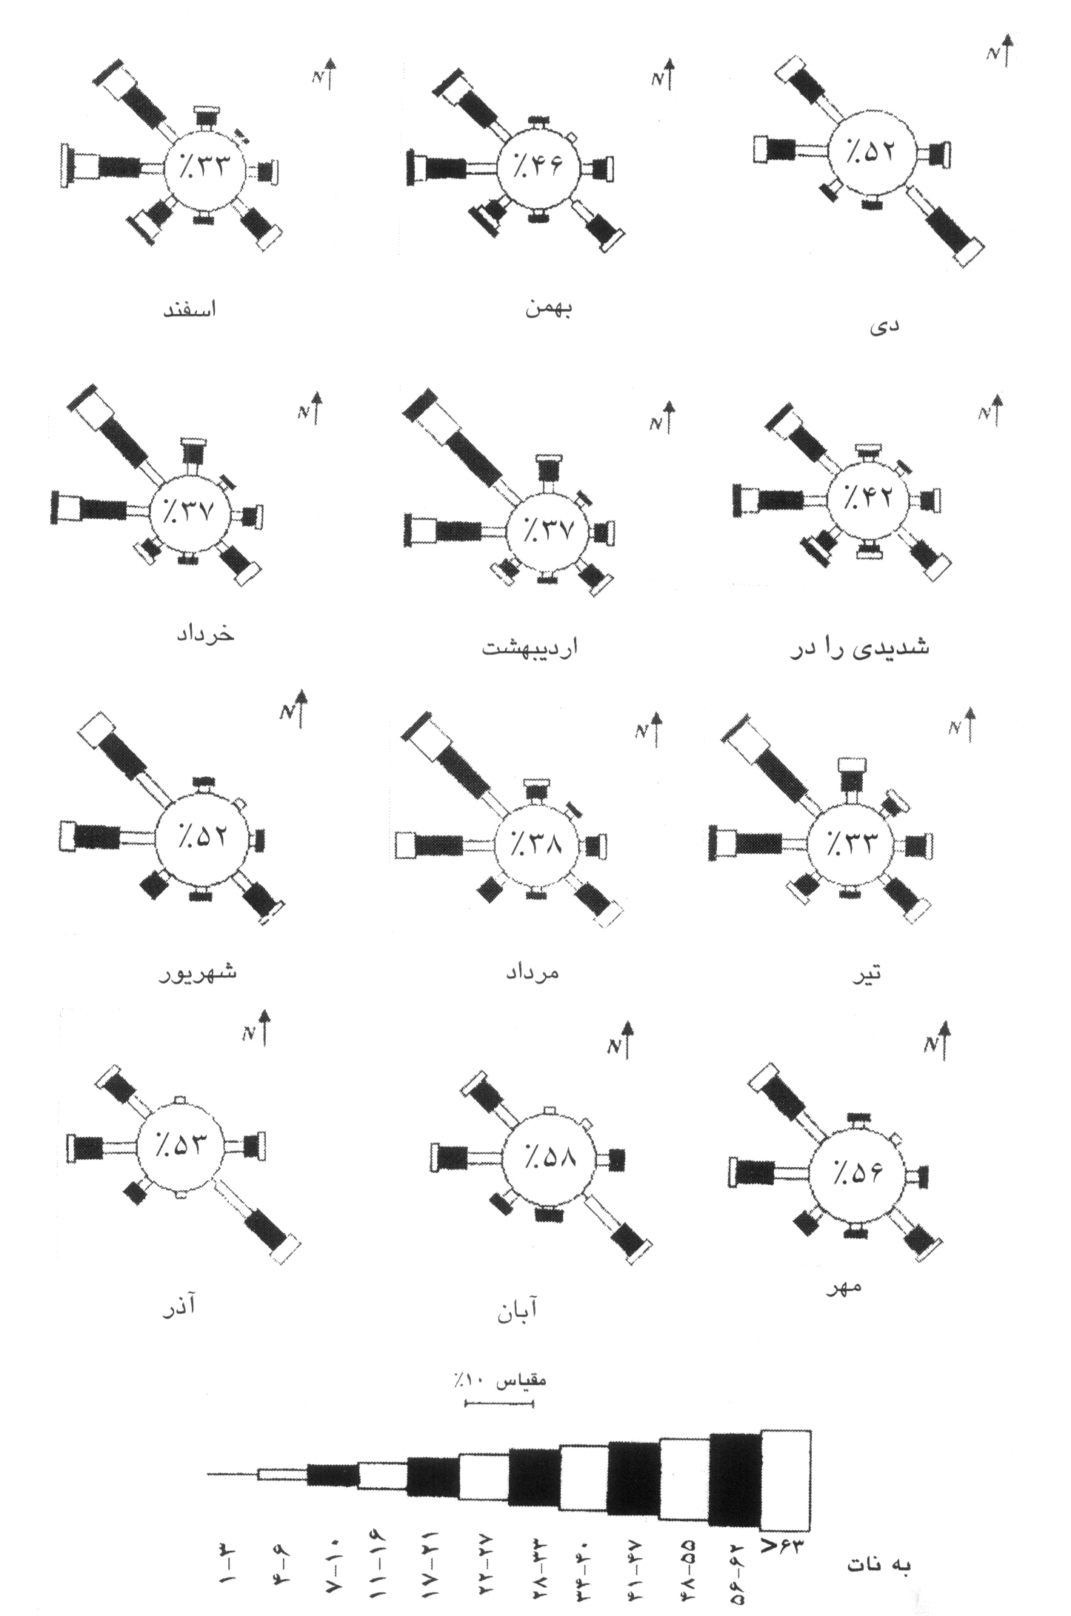
شكل 6ـ1ـ گلبادهاي سطح زمين ايستگاه سينوپتيك يزد در ماه‌هاي مختلف سال.

Slide 99
در مناطق خشك و بياباني از جمله يزد، يكي از نتايج مهم بادهاي شديد فرسايش خاك، آلودگي هوا، تخريب محيط زيست توفان‌هاي گرد و خاك است كه از پديده‌هاي ناشي از ناپايداري‌ جوّي است.
اين بادهاي شديد وقتي كه از زمين‌هاي خشك و عاري از پوشش گياهي منطقه عبور كنند، موجب بالا آمدن حجم عظيمي از ذرّات خاك به سطوح فوقاني جوّ مي‌گردند.
وزش توفان‌هاي سهمگين ماسه و بادهاي شديد در يزد با سرعت بيش از 100 كيلومتر در ساعت كه به ويژه در ماه‌هاي اسفند، فروردين، ارديبهشت و خرداد به شكل حادتري درآمده و گاهي به صورت توفان‌هاي سياه و ابرهاي غليظ از گرد وغبار در منطقه يزد رخ مي‌دهد، از دشت‌هاي عقدا ـ اردكان و يزد ـ اردكان (محل تغذية ماسه‌ها) شروع و به طرف دشت مهريز فروكش مي‌كند.
شكل 6ـ2 نمودار آستانه‌هاي سرعت (ميانگين، كمينه و بيشينه) توفان‌هاي شديد را در ايستگاه يزد در روزهاي انتخابي در ماه‌هاي مختلف را نشان مي‌دهد. در اين نمودار نيز ديده مي‌شود كه بيشترين فراواني آستانه‌هاي سرعت بادهاي شديد به ترتيب در ماه‌هاي ارديبهشت، فروردين، خرداد و مهر قرار دارد و بيشينه‌هاي سرعت اين توفان‌ها (25 و 29 متر برثانيه) نيز در ارديبهشت، فروردين و خرداد رخ مي‌دهد

Slide 100
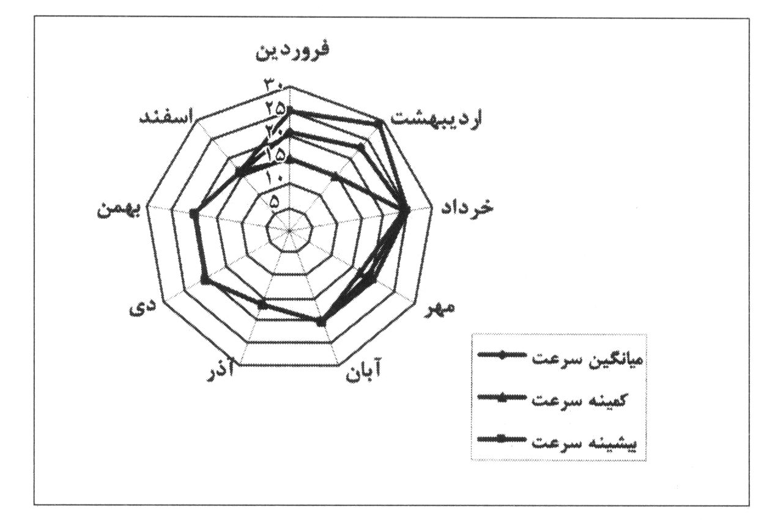
شكل 6ـ2ـ نمودار آستانه سرعت بادهاي شديد و توفاني يزد در ماه‌هاي مختلف در روزهاي انتخابي.
جهت بررسي دقيق‌تر آستانه‌ها و طبقه‌هاي سرعت اين توفان‌ها با استفاده از برنامه ترسيم گلباد ، گلباد سرعت ايستگاه يزد در روزهاي انتخابي ترسيم گرديد (شكل 6ـ3) در اين گلباد ديده مي‌شود كه شديدترين توفان‌ها به ترتيب از جهات غرب، شمال غرب و جنوب، يزد و استان را مورد تهاجم خود قرار مي‌دهند و در برخي موارد ديد افقي را به صفر كاهش داده و موجب خسارت‌هاي زيادي به ويژه تصادف‌هاي جاده‌اي در محور ميبد ـ يزد و آلودگي هوا و فرسايش خاك در اين منطقه مي‌شود.

Slide 101
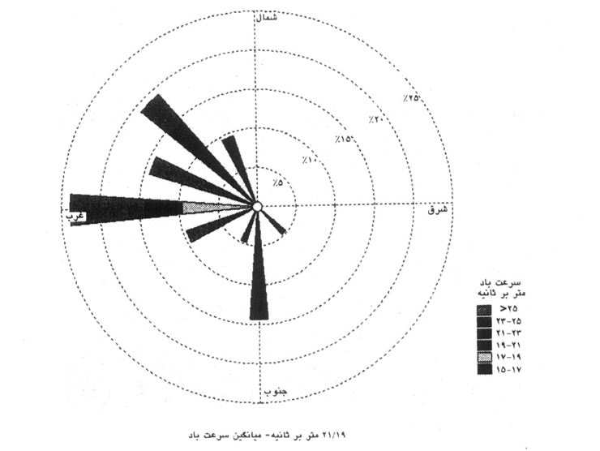
شكل 6ـ3ـ گلباد سرعت ايستگاه يزد در روزهاي انتخابي.
بنابراين در ابتداي دوره گرم سال و انتقال فصل (از اسفند به بعد) همراه با وزش بادهاي شديد كه در پي تغييرات سريع فشار و دما رخ مي‌دهد، ناپايداري‌هاي جوّي در اين منطقه افزايش يافته و توفان‌هاي گرد و خاك نيز بيشتر مي‌شود.
به منظور بررسي و تحليل سينوپتيكي بادهاي شديد و توفاني در يزد از 10 دوره انتخابي نمونه در طول دوره آماري مورد نظر استفاده گرديده است كه در اين كتاب يك نمونه از شديدترين آنها (توفان 8 خرداد سال 1382) را بررسي مي‌كنيم.

Slide 102
در ساعت 18 و 30 دقيقه به وقت محلي اين روز ، منطقة مورد مطالعه به سبب تحت تأثير قرار گرفتن يك سامانة ناپايدار مورد تهاجم توفان گرد و خاك و ماسه قرار گرفت. اين توفان منطقة وسيعي را با سرعتي بيش از 25 متر بر ثانيه و جهت غالب شمال غربي (330 درجه) درنورديد. سرعت آن در ميبد 9/38، يزد 4/26، عقدا 25 و ابركوه به بيش از 6/30 متر برثانيه رسيد و با سرعت كمتري تا ساعت 22 و 30 دقيقه به وقت محلي ادامه داشت. از ساعت 8 صبح به وقت محلي تا يك ساعت قبل از توفان سمت باد بين 120 تا 330 درجه و تندي آن بين 3 تا 8 متر برثانيه در نوسان بود كه همراه با پديدة گرد و خاك مي‌شد. در لحظة توفان در ايستگاه يزد فشارهوا 2/867 هكتوپاسكال، دما 31 درجه سلسيوس، رطوبت نسبي 16 درصد، دماي نقطة شبنم 2 درجة سلسيوس، آسمان پوشيده از ابرهاي cb (كومولونيمبوس) و ديد افقي حتي به صفر نيز رسيد. در ساعت بعد از توفان حدود 16 درجة سلسيوس از دماي هوا كاسته شد.
اختلاف دما و دماي نقطة شبنم در لايه‌هاي زيرين و مياني جوّ، عدم وجود رطوبت كافي در جو منطقه را نشان مي‌دهد. بنابراين ابرهاي كومه‌اي كه با رشد زياد در منطقه ايجاد شده، بارشي را ايجاد نكرده ولي انرژي آزاد شده از اين ناپايداري، بادهاي بسيار شديدي را در منطقه ايجاد كرده است. اين امر عبور يك جبهة سرد و خشك با ريزش هواي سرد از ابرهاي كومه‌اي را به اثبات مي‌رساند. گراديان حرارتي سبب ايجاد يك همگرايي و جريان‌هاي صعودي و بالاروي شديد هوا و در نتيجه صعود گرد و خاك به سطوح فوقاني جوّ منطقه شده است.

Slide 103
در ايستگاه جوّ بالاي يزد در ساعت 15 و 30 دقيقه به وقت محلي، افت دما بين ترازهاي 850 و 700 هكتوپاسكال به بيش از 10 درجة سلسيوس در هر كيلومتر بوده كه اين نشان مي‌دهد در ارتفاع 700 هكتوپاسكال هواي سردي وجود دارد. وجود هواي گرم در سطح زمين (31 درجة سلسيوس) و هواي سرد در لايه‌هاي مياني (دماي هوا در تراز 700 و 500 هكتوپاسكال به ترتيب 7/12 و 4/11ـ درجة سلسيوس است) سبب ناپايداري شديد جوّ منطقه و رشد زياد ابرهاي كومه‌اي شده است (جدول 6ـ6).
سطح زمين | تراز 850 هكتوپاسكال | تراز 700 هكتوپاسكال | تراز 500 هكتوپاسكال
31 | 4/29 | 7/12 | 4/11-
جدول 6ـ6ـ دماي سطح زمين و ترازهاي مختلف جوّ به درجة سلسيوس در ساعت 15 و 30 دقيقه به وقت محلي روز 8 خرداد 1382 در ايستگاه سينوپتيك يزد (سازمان هواشناسي كشور، 1383)

Slide 104
نبود منبع رطوبتي و ريزش هواي سرد از درون ابرهاي مذكور با رشد زياد سبب ايجاد توفان‌ گرد و خاك و ماسه در منطقه شده است. دماي پتانسيل تر (در تراز 850، 700 و 500 هكتوپاسكال به ترتيب 20، 19 و 5/16 درجة سلسيوس است) و شاخص‌ ناپايداري ويتينگ (30 = Ki) ناپايداري شديدي را نشان مي‌دهد (شكل 6ـ4). وجود دماي نقطة شبنم 2 الي 3 درجة سلسيوس در ساعت قبل از وقوع توفان، ويژگي يك توده هواي بسيار خشك در منطقه است، ولي پس از ريزش هواي سرد از ابرهاي كومه‌اي و نيز فرارفت هواي سرد در اين ايستگاه، دماي نقطة شبنم به 4/9 درجة سلسيوس رسيده كه نشان مي‌دهد هواي نسبتاً سرد مرطوبي از ابرهاي كومه‌اي خارج شده و منطقه را تحت تأثير خود قرار داده است.
با توجّه به نقشه سينوپتيكي سطح زمين ساعت 3 و 30 دقيقه به وقت محلي در روز 7 خرداد 1382 چنين استنباط مي‌گردد كه سه سامانة كم فشار به تدريج از جنوب غرب، جنوب (1000 هكتوپاسكال) و غرب (1005 هكتوپاسكال) به سوي مركز ايران انتقال مي‌يابند (شكل 6ـ5) و اختلاف فشار بين مركز و نواحي غربي ايران حدود 5 هكتوپاسكال است.
در روز 8 خرداد در اين ساعت اين سلول‌هاي كم فشار داراي خط هم فشار 1000 هكتوپاسكال بوده و فشار مركزي آنها به كمتر از 1000 هكتوپاسكال نيز مي‌رسد. در 12 ساعت بعد اين سه سلول بستة كم فشار يكپارچه شده و سراسر مركز ايران را فراگرفته است كه به تدريج اختلاف فشار بين يزد و اطراف آن نيز افزايش مي‌‌يابد.

Slide 105
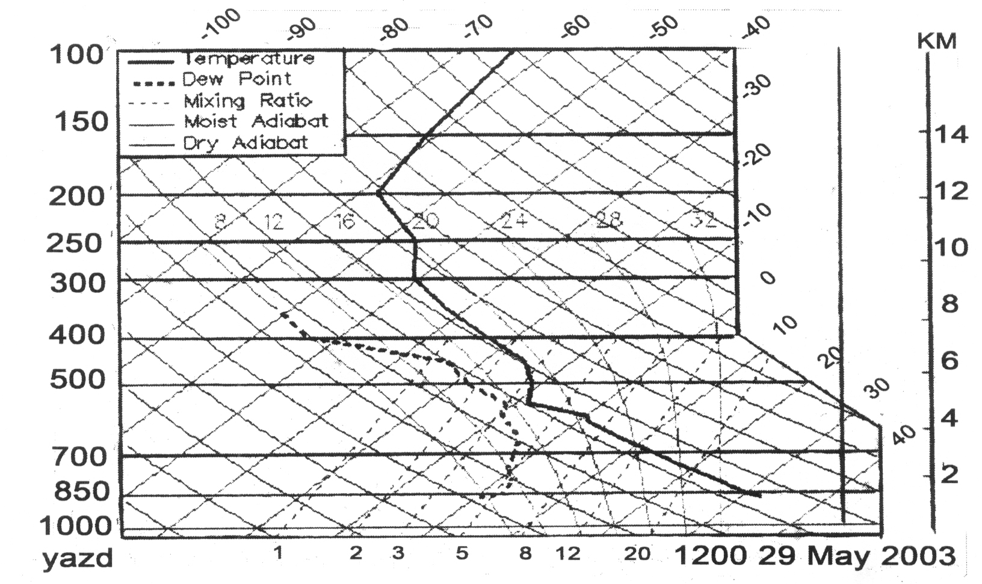
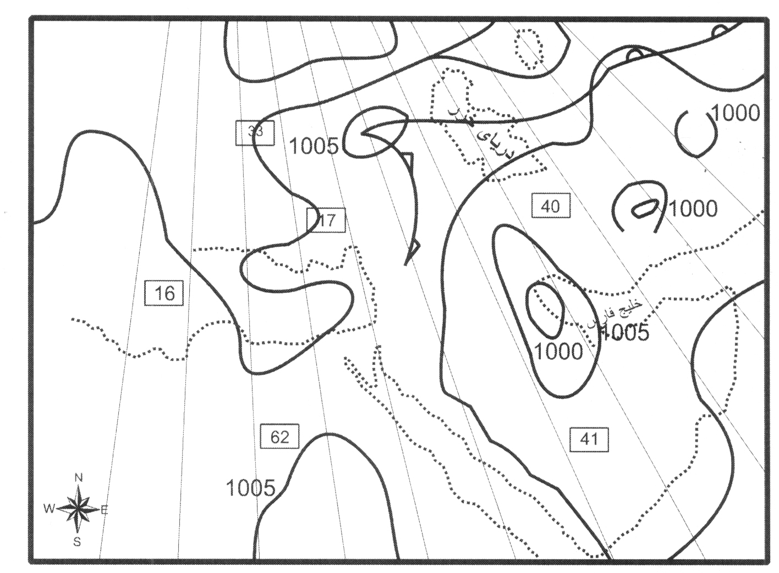
شكل 6ـ4ـ نمودار ترموديناميكي ايستگاه يزد در ساعت 15 و 30 دقيقه به وقت محلي روز 8 خرداد 1382.
شكل 6ـ5ـ نقشه سطح زمين در ساعت 3 و 30 دقيقه به وقت محلي روز 7 خرداد 1382.

Slide 106
در نقشه تراز 500 هكتوپاسكال در ساعت 15 و 30 دقيقه به وقت محلي روز 7 خرداد، ناوه‌اي در شرق مديترانه با 564 ژئوپتانسيل دكامتر بسته شده است. خط ناوه در شرق درياي مديترانه قرار دارد كه در روز بعد خط ناوه در غرب ايران مشاهده مي‌شود. در ساعت 3 و 30 دقيقه به وقت محلي روز 8 خرداد اختلاف دما بين سواحل شمال وجنوب ايران 10 درجة سلسيوس است (شكل 6ـ6). در 12 ساعت بعد خط هم¬دماي 10ـ درجة سلسيوس از جنوب يزد مي‌گذرد و فرارفت هواي سرد را در نواحي غربي ايران در لايه‌هاي مياني جوّ منطقه نشان مي‌دهد.
تغييرات دما و ارتفاع تراز 500 هكتوپاسكال در ساعت 15 و 30 دقيقه به وقت محلي روزهاي 6 تا 8 خرداد در ايستگاه‌هاي جوّ بالاي يزد، تهران و اصفهان 60 متر كاهش ارتفاع و بيش از 3 درجة سلسيوس كاهش دما و در نتيجه نزديك شدن ناوه به منطقة مورد مطالعه را نشان مي‌دهد. به سبب خشك بودن هوا در سطح زمين تا تراز 500 هكتوپاسكال ابرهاي كومه‌اي با رشد زياد كه تشكيل شده، نتوانسته بارش را در منطقه ايجاد كند و انرژي آزاد شده از اين ناپايداري باد بسيار شديدي را ايجاد كرده است. در ضمن خشك بودن زمين و نبود بارش از قبل سبب ايجاد توفان گرد و خاك در منطقه شده است.
بنابراين علت توفان گرد و خاكي كه در روز 8 خرداد 1382 در منطقه رخ داده و ديد افقي را به صفر و سرعت باد را به بيش از 25 متر برثانيه رسانده است به سبب ناپايداري ترموديناميكي و محلي درون يك سيستم كم فشار، عبور يك جبهة سرد ضعيف و خشك از شمال غرب، ريزش هواي سرد از ابرهاي كومه‌اي (cb) و فرارفت هواي سرد همراه با ناوة كم عمقي با حركت سريع در منطقه بوده است.

Slide 107
با توجّه به جهت باد كه از ساعت 18 و 30 دقيقه تا 22 و 30 دقيقه به وقت محلي بين 280 تا 330 درجه در نوسان بوده، نشان از عبور جبهة سرد و خشكي از سمت غرب و شمال غرب در منطقه است. پارامتر نسبت آميزه در ترازهاي مختلف جو، خشك بودن و ناچيز بودن رطوبت موجود در جوّ منطقه را به اثبات مي‌رساند (جدول 6ـ7).
جدول 6ـ7ـ نسبت آميزه به گرم بر كيلوگرم در سطح زمين و ترازهاي مختلف جوّ در ساعت 15 و 30 دقيقه به وقت محلي روز 8 خرداد 1382 در ايستگاه سينوپتيك يزد (سازمان هواشناسي كشور، 1383)
وجود هواي بسيار سرد در تراز مياني جوّ و هواي نسبتاً گرم در سطح زمين، سبب ايجاد جريان‌هاي شديد بالارو و ناپايداري زياد هواي دشت يزد ـ اردكان شده است. در ماه ارديبهشت اين دشت دوره مرطوب و سرد سال را پشت سر گذارده و سطح زمين آن خشك و از پوشش گياهي بسيار فقير و شرايط بياباني برخوردار است. از طرفي اين منطقه از اطراف به وسيله ارتفاعات محدود مي‌شود. كاناليزه شدن و گذر اين بادهاي شديد و از روي اين زمين‌هاي خشك به شكل توفان سياه درآمده و سبب بسته شدن جاده سراسري اردكان ـ يزد به مدت 4 ساعت و ايجاد تصادفات و خسارات زيادي در منطقه شده است.
سطح زمين | تراز 850 هكتوپاسكال | تراز 700 هكتوپاسكال | تراز 500 هكتوپاسكال
4/4 | 9/5 | 6/4 | 8/1

Slide 108
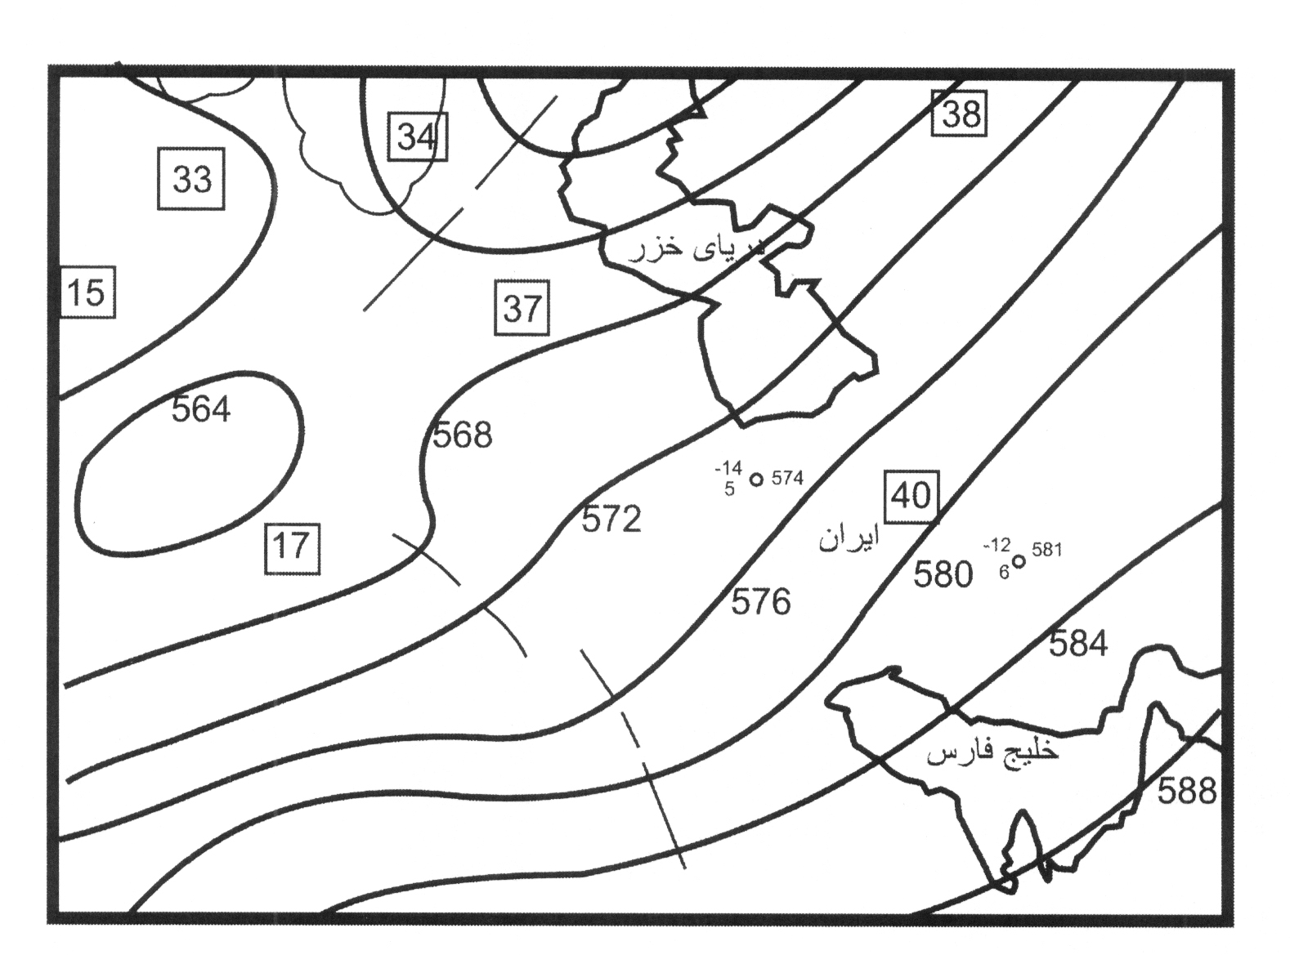
شكل 6ـ6ـ نقشه تراز 500 هكتوپاسكال در ساعت 3 و30 دقيقه به وقت محلي روز 8 خرداد 1382.

Slide 109
با توجّه به بررسي داده‌هاي مربوط به بادها و توفان‌هاي گرد و خاك در منطقه مورد مطالعه، نتايج زير حاصل مي‌شود:
بررسي گلبادهاي سطح زمين در منطقه نشان مي‌دهد كه وزش بادهاي غالب در ماه‌هاي آذر و دي، جنوب شرق بوده و سرعت آنها به بيش از 16 نات مي‌رسد. بيشترين درصد باد آرام در فصل پاييز (آبان 58 درصد) بوده و جهات بادهاي غالب شمال غرب، غرب و جنوب شرق است. جهات بادهاي غالب در فصول بهار (با سرعت 27 نات)، تابستان و زمستان (با سرعت 21 نات)، شمال غرب و غرب بوده و از دي تا بهمن از مقدار باد آرام كاسته مي‌شود (از 52 درصد به 42 درصد).
ورزش بادهاي شديد و توفان‌هاي ماسه در منطقة يزد با شدّت زياد و سرعت بيش از 100 كيلومتر در ساعت به ويژه در ماه‌هاي اسفند تا خرداد به شكل حادتري درآمده و گاهي به صورت توفان‌هاي سياه در منطقه رخ مي‌دهد.
با بررسي بادهاي شديد در روزهاي توفاني نمونه انتخابي،مشخص مي‌شود كه 60 درصد از بادهاي شديد در ماه‌هاي ارديبهشت و فروردين رخ مي‌دهد و توفان‌هايي كه ديد افقي را به صفر كاهش داده و نيز شديدترين‌ آنها در ماه ارديبهشت اتّفاق مي‌افتد. فشار هواي ايستگاه سينوپتيك يزد در لحظه بادهاي شديد بين 4/866 و 4/878 هكتوپاسكال در نوسان است.

Slide 110
در ابتداي دورة گرم سال و انتقال فصل (از اسفند به بعد) ناپايداري‌هاي جوّي در اين منطقه افزايش مي‌يابد و توفان‌هاي گرد و خاك نيز بيشتر مي‌شود. علت اصلي اين پديده، وزش بادهاي شديدي است كه در پي تغييرات سريع فشارهوا و دما در اين موقع از سال درمنطقة مورد مطالعه رخ مي‌دهد.
تحليل همديدي شديدترين بادها در دوره‌هاي انتخابي نمونه، نشان مي‌دهد كه بادهاي شديد و توفان‌هاي 8 خرداد سال 1382 و 17 ارديبهشت 1368 به سبب ناپايداري محلي درون يك سامانة كم فشار، ايجاد ابرهاي كومه‌اي، گراديان دما، وجود ناوه‌اي كم عمق ولي با حركت سريع كه سبب فرارفت هواي سرد و بادهاي شديد در سطح زمين شده بوده است و با توجّه به جهت باد كه بين 280 تا 330 درجه در نوسان بوده، نشان از عبور يك جبهة سرد و خشك از سمت غرب ـ شمال غرب در منطقه بوده است.
علت بادهاي شديد و توفان‌ 12 ارديبهشت 1380 به سبب عبور يك سامانه كم فشار كه در ترازهاي بالاتر جوّ با يك ناوه همراهي مي‌كند، بوده است. وجود هواي گرم در لايه زيرين جوّ و هواي سرد در ترازهاي مياني جوّ و ايجاد ابرهاي كومه‌اي، سبب ناپايداري شديد جوّ منطقه شده است. ولي به سبب خشك بودن هواي منطقه به جاي بارش، انرژي آزاد شده از اين ابرها به صورت بادهاي شديد در منطقه حادث شده است.

Slide 111
بررسي زمان وقوع و جهت و سرعت بادهاي شديد و توفان‌هاي منطقة يزد نشان مي‌دهد كه بيش از 77 درصد اين بادها از سمت 250 تا 330 درجه وزيده و سرعت آنها بين 15 تا 29 متر برثانيه در نوسان است و در ساعت‌هاي بعدازظهر مي‌وزند.
اثر هدايتي درة توپوگرافي اردكان ـ يزد تأثير بسيار زيادي در كاناليزه شدن اين بادهاي شديد از سمت شمال و غرب در محدوده شهرهاي اردكان و ميبد به سمت غرب در محدودة شهر يزد دارد، به صورتي كه اين روند تغييرات با مورفولوژي تپه‌هاي ماسه‌اي نيز مطابقت دارد.

Slide 112
در پايان با توجّه به مطالعات انجام شده در زمينه توفان‌هاي گرد و غبار درمنطقه يزد، پيشنهادات زير ارائه مي‌شود:
1ـ با توجّه به بررسي تحليل‌ بادهاي شديد و توفاني، مي‌توان در ماه‌هاي ابتدايي هر سال به ويژه فروردين و ارديبهشت و در فشارهاي بين 4/866 تا 4/878 هكتوپاسكال، وقوع بادهاي شديد و توفاني را انتظار داشت و هشدارهاي لازم را جهت مقابله با آن به مسئولين محترم استان يزد ارائه داد.
2ـ يكي از اقدامات مؤثّر و سريع در كنترل فرسايش بادي و مهمترين عاملي كه مي‌تواند از حركت ماسه‌هاي روان جلوگيري كند، پوشش گياهي مناسب و مقاوم در منطقه است. با توجّه به اين كه بيش از 77 درصد بادهاي شديد منطقه از سمت 250 تا 330 درجه مي‌وزند، جهت كاهش هزينه فعاليّت عمليات تثبيت ماسه‌ها، ايجاد و تقويّت پوشش گياهي و موانع لازم عمود براين راستا، اين امر بايد مدّنظر كارشناسان و طرّاحان محترم قرار گيرد.

Slide 113
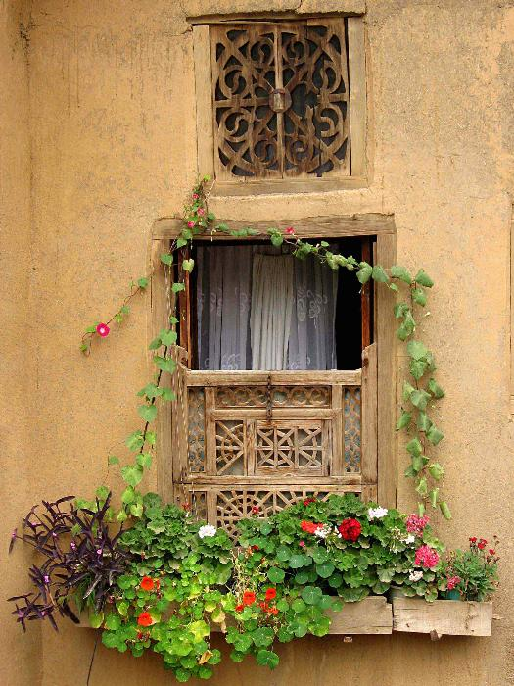
افق های زندگیتان باران خورده باد
با تشکر از توجه شما

